Slide 1
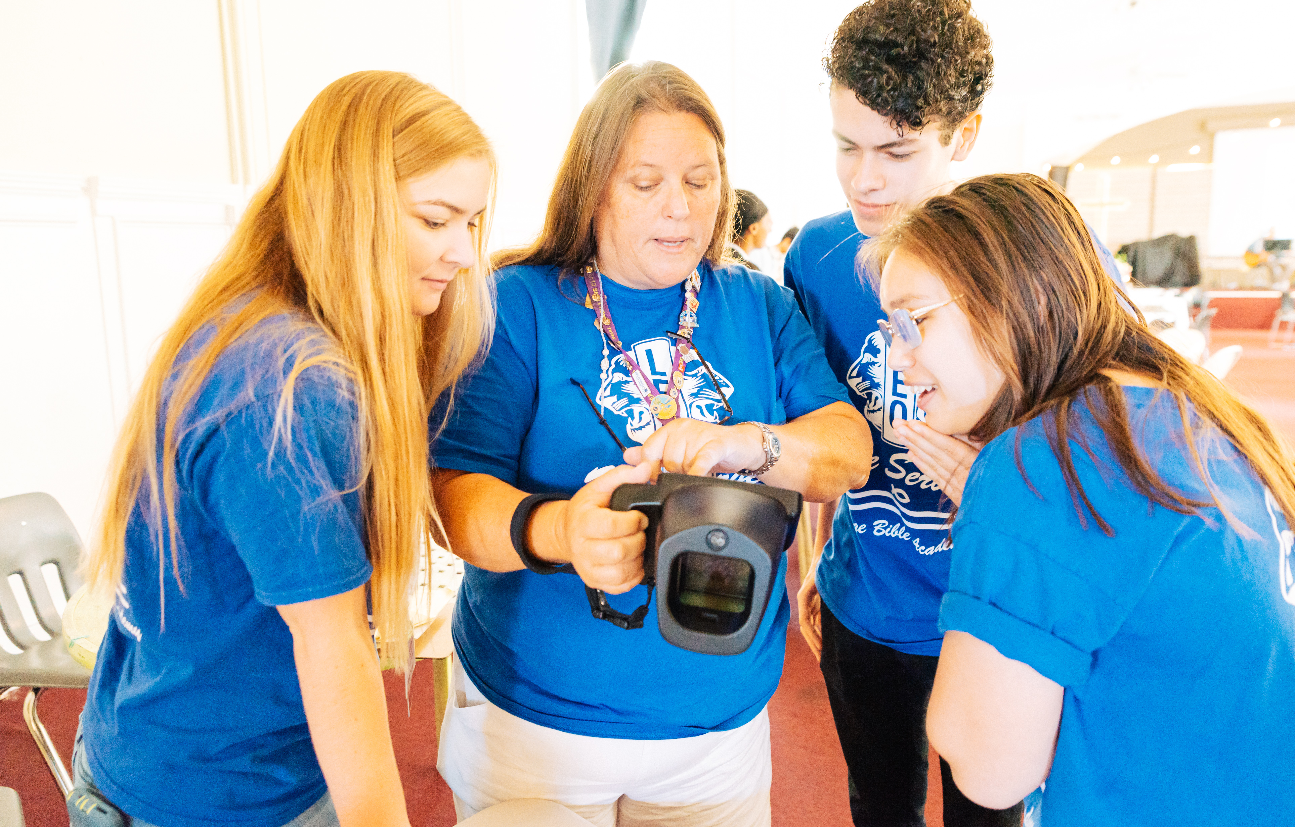



Orientation et formation de conseiller de Leo club
LIONS CLUBS INTERNATIONAL
1
Notes:
Note à l’instructeur : Le siège du LCI a conçu ce programme d'orientation et de formation pour les nouveaux conseillers Leo ou pour ceux qui n'ont jamais reçu de formation formelle concernant leur rôle en tant que conseiller. Bien que la formation ne couvre certainement pas tous les aspects du poste de conseiller Leo, elle fournit les outils de base pour en exercer les fonctions.
Cette formation doit être dispensée sous la direction d'un formateur Lion, tel qu'un président de commission Leo de district ou de district multiple, un conseiller de Leo club expérimenté qui connaisse les ressources et le règlement du LCI, ou un instructeur Lions certifié qui connaisse bien le programme Leo clubs.

Slide 2


Module 1 // Vue d’ensemble du programme Leo clubs
Module 2 // Rôle du conseiller de Leo club
Modules
Module 3 // Administration de Leo club
Module 4 // Ressources pour Leo clubs
Module 5 // Poursuivre le parcours de service
2
Notes:
Note à l’instructeur : Cette formation est conçue pour que les modules puissent en être présentés tous ensemble ou en tant que modules autonomes. Il est recommandé à l’instructeur d'examiner le contenu de chacune des sections et de déterminer quels modules sont les plus pertinents pour sa région. L’instructeur peut diviser tout module en plusieurs séances de formation ou en programmes de formation distincts.
Chaque module se termine par une suggestion d'activité de réflexion ou de discussion. Les activités de réflexion/discussion peuvent prendre plusieurs formes :
Réflexion individuelle : encourager les participants à formuler leur réponse de manière indépendante
Discussion de groupe : utiliser un tableau-papier pour saisir les réponses
Discussions en sous-groupes : allouer du temps supplémentaire aux sous-groupes pour qu’ils discutent d'abord, puis fassent rapport de leurs idées au reste du groupe
Veuillez utiliser les estimations suivantes comme guide lors de la planification de la formation (temps d'activité basés sur une réflexion individuelle ou une discussion de groupe) :
Module 1 : 15 minutes + 15 minutes d'activité, diapositives 3-15
Module 2 : 15 minutes + 15 minutes d'activité, diapositives 16-24
Module 3 : 20 minutes + 10 minutes d'activité, diapositives 25-41
Module 4 : 15 minutes + 15 minutes d'activité, diapositives 42-58
Module 5 : 15 minutes + 10 minutes d'activité, diapositives 59-84

Slide 3

Module 1
Vue d’ensemble du programme Leo Clubs
3
Notes:
Ce module traite des sujets suivants :
Historique du programme Leo clubs
Structure du programme Leo clubs
Objectif du programme Leo clubs
Données actuelles du programme Leo clubs
À la fin de ce module, les participants devraient avoir les connaissances de base pour savoir présenter le programme Leo clubs.

Slide 4
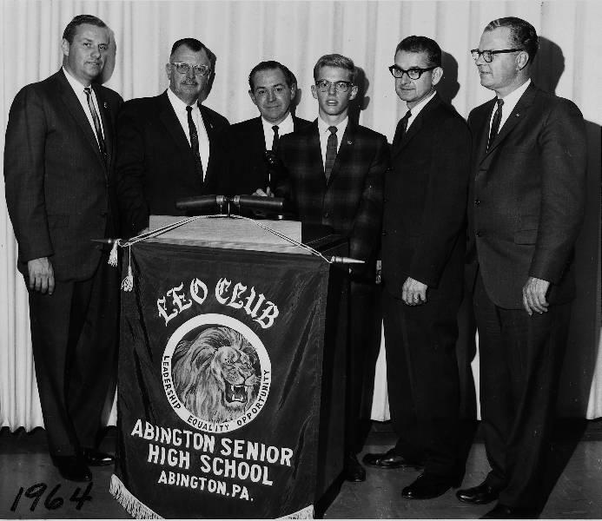
Historique des Leo Clubs
1957
Premier Leo club fondé à Abington, Pennsylvanie, États-Unis
1964
Les Leo clubs deviennent un projet officiel de district en Pennsylvanie
1967
Ils deviennent un programme officiel du Lions Clubs International
4
Notes:
Ce programme n'a cessé de gagner en puissance au cours de sa soixantaine d’années d'existence.
1957 – Le premier Leo club est fondé à Abington, Pennsylvanie, États-Unis par le Glenside Lions Club. L'entraîneur de baseball d’un lycée local et Lion Jim Graver fonde le premier club le 5 décembre avec trente-cinq lycéens de sexe masculin. Le club base son acronyme sur la devise « Leadership, Equality and Opportunity », puis choisit les couleurs du lycée, marron et or, comme couleurs du club. « Egalité » a par la suite été remplacé par « Expérience ».
1964 – Le programme des Leo clubs devient un projet officiel de district et commence à s’étendre en Pennsylvanie et dans divers autres états.
1967 – En octobre, le conseil d'administration du Lions Clubs International l'adopte comme programme officiel de l'association.

Slide 5


Historique récent des Leo Clubs
2008
Deux filières distinctes Leo créées : Alpha et Omega
2009
Création du comité consultatif du programme Leo clubs
Instauration de limites d'âge pour les clubs Alpha et Omega
2018
Création du poste d’Agent de liaison Leo-Lion auprès du conseil d'administration : première représentation des jeunes au sein du conseil international des Lions
2019
Le programme Leo Club est présent dans 150 pays
5
Notes:
Historique plus récent
2008 - Deux filières distinctes Leo sont créées : Alpha et Omega.
2009 – Le comité consultatif des Leo clubs est créé en tant que conseil consultatif international, avec 32 représentants Leos et Lions de chacune des régions constitutionnelles et instauration de classes d’âge : Los Alpha (12 -18 ans) et Omega (18-30 ans).
2018 – Deux agents de liaison Leo-Lion sont nommés au Conseil d'administration Lions, faisant office de premiers représentants nommés par les jeunes.
2019 – Le programme Leo Club est présent dans 150 pays.

Slide 6


Objectif des Leo clubs
Leadership
Expérience
Opportunités
6
Notes:
L'objectif du Leo club est d’offrir des activités de service formatrices favorisant le leadership et l'expérience pour les jeunes de la collectivité.
Leadership
Les Leos acquièrent des compétences en gestion de projet, de temps et d’équipe.
Expérience
Les Leos découvrent l’impact positif du travail d’équipe et de la coopération sur la collectivité locale.
Opportunité
Les Leos nouent des liens pour la vie et peuvent constater les effets de leur service de proximité.

Slide 7
Objectifs du programme Leo clubs
Permettre aux Lions clubs d’offrir des activités formatrices aux jeunes de leur région
Ouvrir pour des jeunes du monde entier des voies de développement individuel par une contribution collective au bien de la société au plan local, national et mondial
Promouvoir le service caritatif auprès des jeunes et leur offrir l'opportunité de développer leurs qualités de leadership et leur expérience
Manuel du règlement du conseil, chapitre XXII
7
Notes:
Les Leo clubs sont conçus comme programme de développement pour la jeunesse. Il adhère aux objectifs suivants pour faire grandir la communauté des plus jeunes membres de notre organisation. Tels qu’indiqués dans le règlement du conseil d'administration du Lions International, chapitre XXII, les objectifs en sont les suivants.

Slide 8
Rôle du Lions club parrain
Prise en charge des droits de charte et des frais d'organisation annuels du Leo club
Couverture des Leos par le programme d'assurance responsabilité civile générale du LCI et toute assurance locale supplémentaire nécessaire
Conseiller le Leo club sur les questions d’administration et de service
Mise en place des comptes bancaires, de la comptabilité et de partenariats locaux pour le Leo club
Désigner un conseiller dynamique pour le Leo club, assister aux événements du Leo club
8
Notes:
Il revient au Lions club parrain de guider le Leo club et de lui donner des conseils.
Conformément au règlement du conseil d'administration, les Leo clubs sont une activité de service d'un Lions club, et non une catégorie d'affiliation. Les Leos ne paient pas de cotisations au siège international des Lions. C’est leur Lions club parrain qui est facturé pour l'administration du club.
Le Lions club parrain doit conseiller les Leo clubs sur les questions d’administration et de service, y compris la création de comptes bancaires, la comptabilité et l'établissement de partenariats. Le club parrain fournit également un soutien en affectant un conseiller dynamique au Leo club et en assistant à ses événements.

Slide 9

Importance des Leo Clubs
9
Notes:
Qu’est-ce qui fait l’importance des Leo Clubs ? Le service donne aux jeunes des possibilités de développement personnel et professionnel, et d’action en faveur de la collectivité. Les Lions acquièrent ainsi des compétences précieuses en matière de mentorat tout en s’adjoignant un nouveau segment de la collectivité. Lions et Leos forment donc une même famille, en partenariat dans le service.

Slide 10
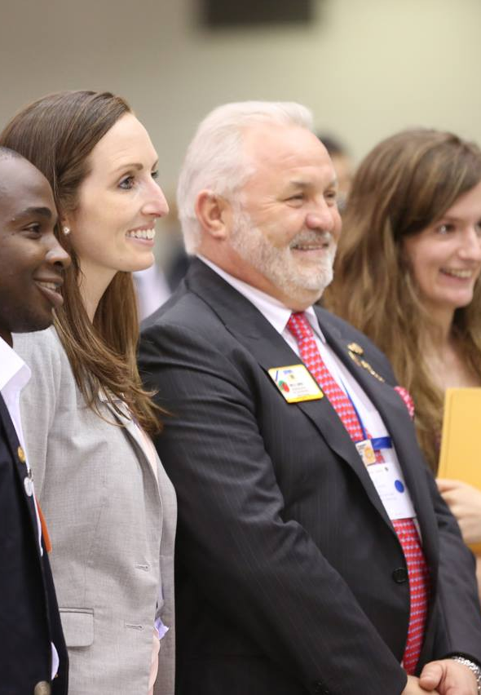
Bienfaits du parrainage pour un Lions club
Source de motivation pour les Lions de votre club
Information des Lions sur les nouvelles tendances et besoins au sein de la collectivité
Hausse de la visibilité du Lions club dans la collectivité
Nouvelles recrues potentielles pour le Lions club parmi les Leos en atteignant l’âge et les membres de leur famille
10
Notes:
Les bienfaits du parrainage d'un Leo club sont multiples. Un Leo club peut aider les Lions à être plus audacieux et innovants dans leurs projets de service et les informer sur de nouveaux besoins locaux et modes de communication. Le parrainage d'un Leo club peut également accroître la visibilité du Lions club au sein de la collectivité. Et, en fin de compte, peut-être que l'un de ces plus grands bienfaits est que les Leos et leurs familles sont une excellente source de membres potentiels de Lions club. Les conseillers de club doivent savoir parler du parcours de service, qui comprend la transition de Leo à Lion.

Slide 11
Lions Club parrain
Conseiller Leo
Conseil d'administration du Leo club
Membres du Leo club
Président
Vice-président
Secrétaire
Trésorier
3 autres membres
Organigramme de Leo club
11
Notes:
Mis à part le fait que que tout Leo club doive être parrainé par un Lions club local et avoir un conseiller, tous deux sont structurés de façon semblable.
Chaque année fiscale, un Leo club élit quatre officiels : président, vice-président, secrétaire et trésorier. Il a aussi la possibilité de former un conseil d’administration et des commissions subordonnées pour organiser et superviser les affaires du club avec le soutien et l’encadrement du conseiller Leo. Seuls les noms du président, du vice-président, du secrétaire et du trésorier du Leo club peuvent être enregistrés par MyLCI.

Slide 12

Leos Alpha : 12-18 ans
Mission : service à la collectivité, leadership et responsabilité
Leos Omega : 18-30 ans
Mission : développement personnel et professionnel, et action à impact positif et direct sur la collectivité
12
Notes:
Les Leo clubs sont divisés en deux filières : Alpha et Omega. Tout Leo club doit appartenir à l'une ou l'autre.
La tranche d’âge des Leos Alpha s’étend de 12 à 18 ans. Cette filière vise un épanouissement individuel et social fait de leadership et de responsabilité.
La tranche d’âge des Leos Omega s’étend de 18 à 30 ans. Cette filière vise l’épanouissement personnel et professionnel par la création de lien social, le développement des compétences et une action à impact positif et direct sur la société.
Malgré leur points communs, ces deux groupes en sont à des stades de vie différents et requièrent donc des activités adaptées à chacun. C’est la raison pour laquelle le conseil d'administration du Lions International a déterminé qu'il était approprié que les classes d'âge Alpha et Oméga servent séparément.

Slide 13
+ de
150 000
membres
+ de 7400 clubs
+ de 150 pays
Les Leos en bref
13
Notes:
Le Lions Clubs International est la plus grande organisation mondiale de clubs service et compte environ 1,6 million de membres. Au-delà de la langue, de la religion ou des opinions politiques, les Lions sont liés par leur dévouement au service des nécessiteux.
Les Leos font partie intégrante de leur réseau international de 7400 clubs sur plus de 150 pays et aires géographiques. Cette dimension internationale donne aux membres de Leo et de Lions clubs une identité mondiale unique en son genre.

Slide 14
Des Leos dans le monde entier
Nombre de clubs par région constitutionnelle
Les 10 pays principaux
Bangladesh
Brésil
Allemagne
Inde
Italie
Japon
Malaisie
Népal
Sri Lanka
États-Unis
+ de
80
+ de
1100
+ de
1700
+ de
700
+ de
1900
+ de
500
+ de
1100
+ de
200
14
Notes:
Il y a des Leos dans toutes les régions constitutionnelles Lions. Cette carte en montre le nombre approximatif de Leo clubs. Les pays aux plus grandes populations de Leos sont la Malaisie, l'Allemagne, l'Italie, l'Inde, le Sri Lanka, les États-Unis, le Brésil, le Bangladesh, le Japon et le Népal.

Slide 15
Récapitulatif
Points importants du module
Leo signifie : Leadership, Expérience et Opportunités.
Lancer un programme Leo club peut être bénéfique pour un Lions club car les Leos offrent de nouvelles idées, une nouvelle énergie et de nouveaux membres potentiels.
Des Leo clubs existent dans le monde entier et comptent des membres âgés de 12 à 18 ans et de 18 à 30 ans.
Activité de récapitulation
Réfléchissez à diverses activités qu'un Lions club peut faire avec un Leo club pour l’accueillir dans la famille Lions. Si le Leo club existe déjà, quels sont des moyens de présenter à nouveau les Leos aux Lions ?
15
Notes:
Note à l’instructeur : Pour l'activité facultative de récapitulation du module 1, demandez aux participants de consacrer 5 minutes à un ‘remue-méninges’ sur à diverses activités qu'un Lions club peut faire avec un Leo club pour en accueillir les membres dans la famille Lions. Encouragez-les à partager leurs idées avec le reste du groupe .
Exemples : Un nouveau club peut lancer une invitation à une collation, participer à un projet de service engageant ou nommer un représentant Leo au conseil d'administration du Lions club. Un club établi peut inviter des Leos aux réunions du Lions club, créer des objectifs communs pour l'exercice fiscal ou planifier un projet de service commun.
Durée estimée : 15 minutes

Slide 16
Module 2
Rôle du conseiller Leo
16
Notes:
Le conseiller du Leo club est essentiel à son succès.
Ce module traite des sujets suivants :
Responsabilités du conseiller de club, qui en comportent cinq principales
Différences entre types de Leo clubs
A la fin de ce module, les participants connaitront mieux le rôle de conseiller de Leo club.

Slide 17
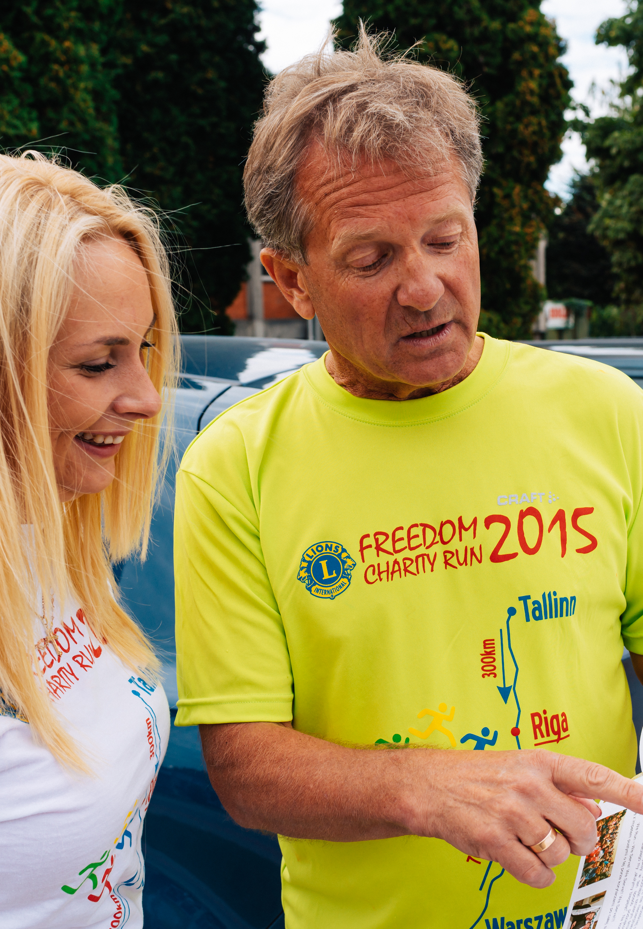
Rôle du conseiller Leo
Mentor
Motivateur
Conseiller
Agent de liaison
Modèle dans la conduite du service
17
Notes:
Ces conseillers assument aussi la fonction de mentor, de motivateur, d’agent de liaison et de modèle. Ils guident les Leos dans la gestion de leur club et l’organisation d'actions de service efficaces pour renforcer leur confiance en soi et cultiver le sens du leadership chez eux.

Slide 18

Rôle du conseiller Leo
Mentor
Le conseiller forme les officiels du Leo club, leur apporte son assistance, et aide les Leos à réaliser leur potentiel en tant que leaders. Il leur enseigne également l'importance de la planification et de l'organisation.
Motivateur
Il convient de savoir motiver les jeunes, de promouvoir le respect mutuel, la reconnaissance des accomplissements et l’épanouissement personnel.
18
Notes:
En tant que mentor, le conseiller forme les officiels du Leo club, leur apporte son assistance, et aide les Leos à réaliser leur potentiel en tant que leaders. Il leur enseigne également l'importance de la planification et de l'organisation.
Ce conseiller comprend les nuances de la motivation des jeunes et les facteurs qui peuvent les aider à s’épanouir, tels que le respect mutuel et la reconnaissance des accomplissements. Il doit inspirer les Leos à mener des actions de service sans imposer son point de vue personnel.

Slide 19

Rôle du conseiller Leo
Conseiller
Un conseiller doit comprendre quand conseiller le club et quand laisser les Leos prendre leurs propres décisions. Familiarisez-vous avec le chapitre XXII du Règlement du conseil d'administration Lions.
Agent de liaison
Les conseillers sont le lien entre les Lions clubs parrains et Leo clubs au niveau du district, du district multiple, du pays et au niveau international.
19
Notes:
Il convient de savoir écouter les Leos et de comprendre leurs attentes. Un conseiller doit comprendre quand encadrer le groupe et quand laisser les Leos prendre leurs propres décisions. Le conseiller se doit de connaître le texte modèle de la Constitution et des Statuts de Leo club, qui se trouve sur le site Internet du Lions Clubs International, dans le Manuel du règlement du conseil d'administration international.
Les conseillers sont le lien entre les Lions clubs parrains et Leo clubs au niveau du district, du district multiple, du pays et au niveau international. Ils informent le Lions club des activités des Leos et favorisent leurs relations. Il est également crucial que le conseiller propose une voie à suivre pour aider les Leos à devenir membres de Lions clubs.

Slide 20
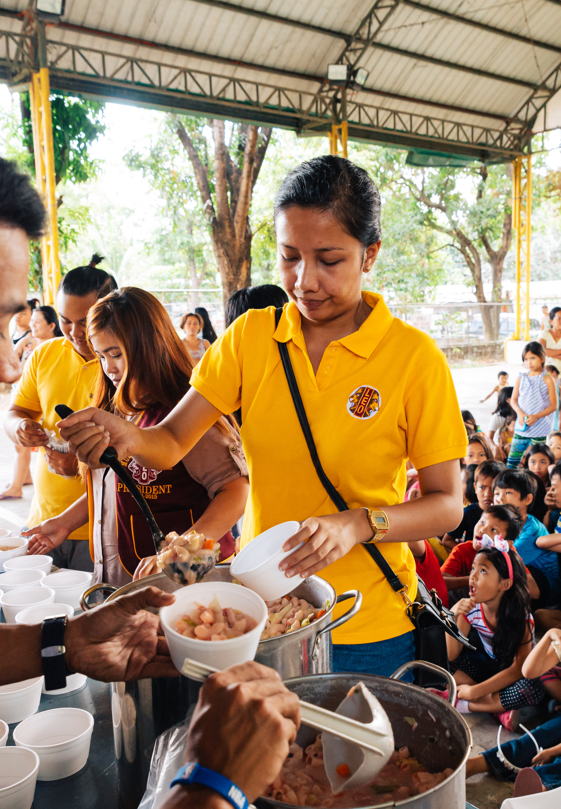
Rôle du conseiller Leo
Modèle dans la conduite du service
Les conseillers donnent l'exemple et font preuve de compassion envers leur collectivité et les autres.
20
Notes:
Les conseillers donnent l'exemple et font preuve de compassion envers leur collectivité et les autres. Ils aident les membres du Leo club à comprendre l’altruisme du service caritatif. Il est crucial que le conseiller du Leo club serve de modèle, non seulement en montrant l'importance du service, mais aussi dans la manière dont il agit dans le cadre des projets de service et en tant que représentant du Lions International.

Slide 21
Responsabilités spécifiques au conseiller Leo
Superviser les débuts et l'évolution du Léo club
Enregistrer les noms des officiels et membres du Leo club dans MyLCI et les activités de service du Leo club dans MyLion
Former les officiels du Leo club à l’utilisation de MyLCI et MyLion pour les rapports
Entretenir les liens entre les Leos et le Lions club parrain en informant régulièrement les Lions des activités du Leo club
Participer aux réunions du Leo club et du conseil d'administration
Veiller à ce que les nouveaux Leos reçoivent les documents et l'orientation qui leur est destinée
Reconnaître les accomplissements des Leos
Encourager les Leos à se faire Lions
21
Notes:
En plus de son rôle d’agent de liaison, de mentor, de motivateur, de soutien et de modèle dans la conduite du service, le conseiller Leo doit en remplir un certain nombre d'autres, que vous voyez sur cette diapositive.

Slide 22
Différence entre clubs Alpha et Omega
Conseiller Leo Alpha
Joue un rôle actif en guidant les Leos en ce qui concerne projets et réunions.
Communication entre parents, établissements scolaires et le Lions club
Conseiller Leo Omega
Assure la liaison entre le Leo club et le Lions club parrain
Moins directement impliqués dans l'administration quotidienne, car ces Leos assument plus de responsabilités
Facilite le développement personnel et professionnel des Leos
22
Notes:
L'approche à adopter avec le Leo club dépend de la filière.
Conseiller Alpha, vous aurez probablement un rôle plus actif, notamment celui de guider les Leo et de communiquer avec tout parent et enseignant concerné. Parmi les Alphas, les plus jeunes ont généralement besoin de plus de direction que les plus anciens.
Les Leos Omega opèrent de manière plus indépendante. Le conseiller assure la liaison entre le Leo club et le Lions club parrain, mais une fois que le club devient opérationnel, ce rôle se fait plus passif. Participant au développement personnel et professionnel de Leos de 18 à 30 ans, il doit être conscient des problèmes courants des étudiants, des jeunes professionnels et des jeunes familles.

Slide 23
Différence entre club Étudiants et club municipal
Leo club municipal
Ouvert à tout jeune admissible de la localité
Tient ses réunions dans une salle municipale, un lieu de culte ou un établissement d’enseignement secondaire/supérieur
Leo club Étudiants
Son effectif provient d'un même établissement d’enseignement secondaire/supérieur
Nécessite la présence d’un conseiller pédagogique qui peut être membre ou non du Lions club parrain
Tient ses réunions au sein de cet établissement ou dans un espace qui y est lié
23
Notes:
L'approche du conseiller peut également dépendre de l'emplacement du Leo club.
Un Leo club municipal offre l'affiliation à toute jeune personne qui en remplisse les conditions dans la zone d’activité du Lions club. Tient ses réunions dans une salle municipale, un lieu de culte ou un établissement d’enseignement secondaire/supérieur Elles peuvent également se tenir en virtuel ou de manière hybride.
Le conseiller Leo assure la liaison avec l’établissement. La plupart des clubs Étudiants requièrent la présence d'un conseiller pédagogique, qui peut être ou non membre du Lions club parrain. Certains établissements peuvent facturer des frais au Lions club. Le conseiller pédagogique prend généralement part aux affaires courantes et doit régulièrement informer le co-conseiller du Leo club. Avant que le Leo club ne soit constitué, le Lions club et l'établissement doivent s'entendre sur des procédures d'organisation de ses activités, à l'intérieur comme à l'extérieur de l'établissement, qui soient conformes à leurs règlements.

Slide 24
Récapitulatif
Points importants du module
Le conseiller assume aussi la fonction de mentor, de motivateur et de modèle.
La façon dont le conseiller de Leo club opère dépend du type de club, du lieu et des Leos eux-mêmes.
Activité de récapitulation
Proposez à vos Leos une voie à suivre basée sur votre type de club, votre aire géographique et chacune des cinq responsabilités qui vous incombent.
24
Notes:
Note à l’instructeur : Pour l'activité facultative de fin de module pour le module 2, demandez aux participants de consacrer 5 minutes à développer leur approche personnelle en tant que conseiller de Leo club. Cette stratégie ou ce plan doit inclure la manière dont le conseiller définit personnellement chacun des éléments suivants et prévoit de mettre ces caractéristiques en action avec son Leo club : mentor, motivateur, conseiller, liaison et modèle en matière de service.
Exemple :
En tant que conseiller de Leo Club Alpha dans un collège, je prévois de rencontrer le conseiller pédagogique une fois par mois pour discuter des opérations du club.
Mentor : J’effectuerai un suivi trimestriel auprès des officiels du Leo club.
Motivateur : J'encouragerai les Leos à mener au moins un projet de service par mois.
Conseiller : J'encouragerai une communication ouverte avec les officiels lorsqu'il y a un problème et ne prendrai pas parti en cas de conflit.
Agent de liaison : Je recruterai au moins trois Lions pour chaque projet Leo.
Modèle en matière de service : Je porterai ma chemise Leo à chaque projet de service.
Durée estimée : 15 minutes

Slide 25
Module 3
Administration de Leo club
25
Notes:
Il est important que le conseiller Leo ait une bonne maîtrise des responsabilités et obligations administratives pour assurer la gestion du Leo club.
Ce module traite des aspects administratifs principaux d’un Leo club :
Rapports d’effectif
Rapports de service
Opérations courantes
Frais et comptabilité
Confidentialité, assurance et usage de la marque
À la fin de ce module, les tâches administratives du conseiller Leo devraient être claires.

Slide 26
Formulaires d’affiliation
Toute personne désireuse de faire partie d’un club Leo doit renvoyer un formulaire d'affiliation Alpha (LEO50-A) ou Omega (LEO50-O) au Lion club parrain.
26
Notes:
La tenue des dossiers du Leo club est l'une des premières tâches du conseiller Leo. Tout candidat doit remplir un formulaire d'affiliation Leo 50 et le soumettre au conseiller ou aux officiels du Leo club. Les informations peuvent ensuite être utilisées pour renseigner les coordonnées des membres dans MyLCI. Le Lions club parrain conserve ces formulaires dans ses archives et ne les envoie pas au siège international.

Slide 27
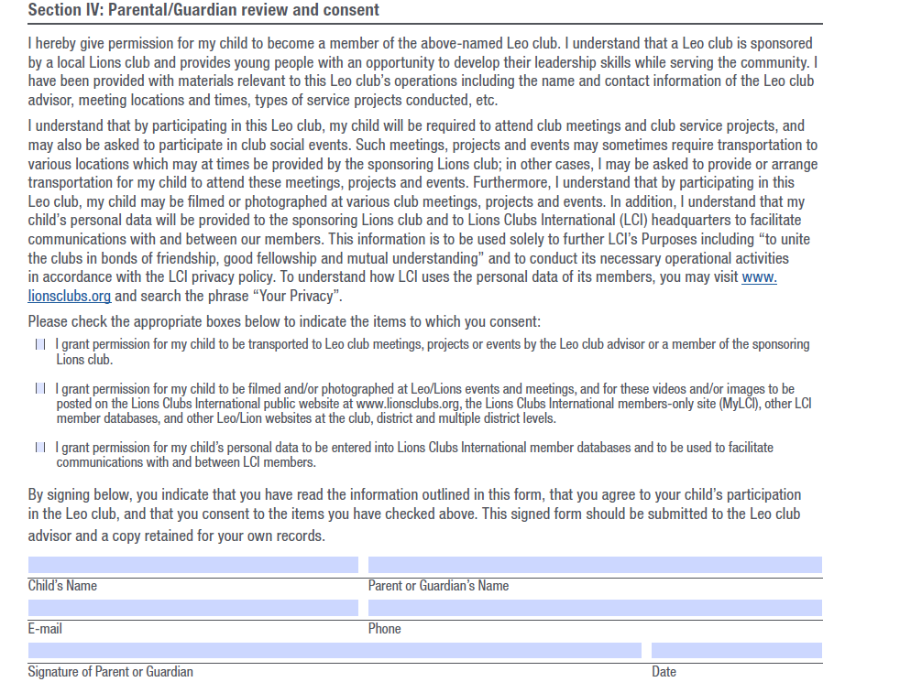
Consentement parental pour Leos Alpha
Le formulaire d’affiliation
Leo Alpha
(LEO50-A)
comporte une section Consentement
parental à remplir.
27
Notes:
Le formulaire d'affiliation Alpha Leo (LEO50-A) est destiné aux candidats n'ayant pas atteint l'âge de la majorité. L’un des parents ou tuteurs doit le signer.

Slide 28
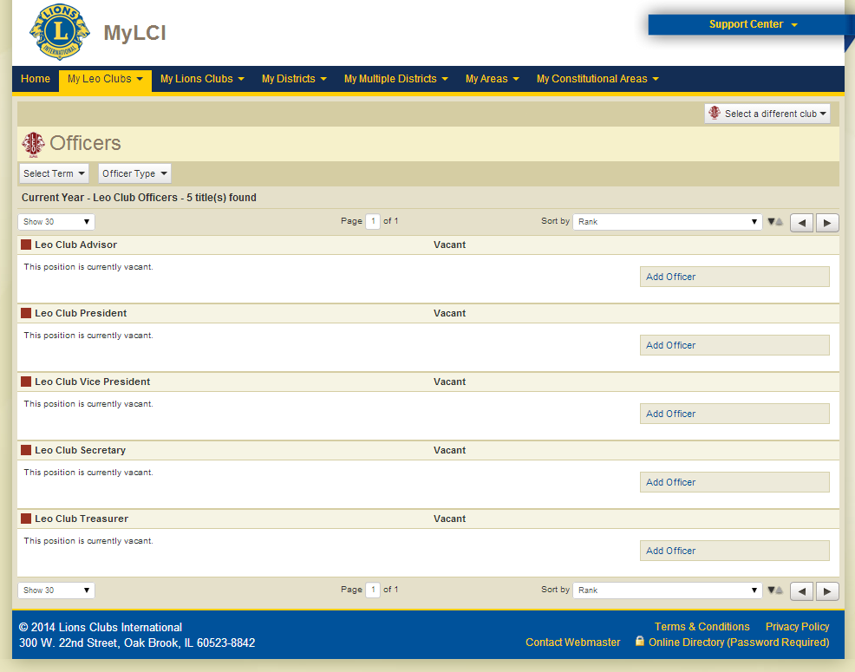
Importance de l’enregistrement des listes d’effectif et d’officiels
28
Notes:
Le président du Lions club parrain ou son secrétaire doit faire le rapport chaque année de la présence d'un conseiller Leo, même en l'absence de modification. L’enregistrement du conseiller Leo peut se faire via MyLCI par le biais du formulaire de rapport Leo-72. Une fois le conseiller, le président et le secrétaire enregistrés, ils peuvent se connecter à leur compte Lion et consulter MyLCI et MyLion pour y inscrire les membres du Leo club, accéder aux ressources destinées aux clubs et transmettre les rapports d'activités de service.
Cette transmission de données est l'une des principales responsabilités du conseiller de Leo club. Le conseiller doit veiller à la mise à jour des listes d’officiels et d’effectif, et s’assurer de son propre enregistrement en tant que conseiller du Leo club par les officiels du Lions club l’ont officiellement nommés à ce rôle de conseiller du Leo club, de manière à recevoir toute information concernant le programme. Lorsqu'un nouveau Leo est inscrit via MyLCI, le conseiller peut télécharger sa carte d'affiliation et son certificat d'affiliation.

Slide 29
Enregistrement d’effectif via MyLCI
Officiel | Enregistré par | Habilitation
Président de Leo club | Conseiller Leo, Président du club parrain | Rapport d’effectif de son Leo club
Secrétaire de Leo club | Conseiller Leo, Président du club parrain | Rapport d’effectif de son Leo club
Conseiller Leo | Conseiller Leo, Président du club parrain | Rapport d’effectif de son Leo club
Président du Lions club parrain | Siège du Lions Clubs International | Rapport d’effectif du Leo club parrainé
Secrétaire du Lions club parrain | Siège du Lions Clubs International | Enregistrement des membres du Leo club parrainé
Président de commission Leo de district | Gouverneur de district | Enregistrement des officiels Leo du district
Président de commission Leo de district multiple | Président de conseil | Enregistrement des officiels du district multiple
29
Notes:
Voici la liste des officiels habilités à effectuer l’enregistrement des membres du Leo club dans MyLCI.

Slide 30
Importance des rapports de service
Dans MyLion, Leos et Lions peuvent planifier les projets de services à venir et rapporter le service effectué, nombre de bénévoles et de bénéficiaires inclus.
Importance des rapports
  Faire connaître l'impact positif de l’action du Leo club
  Mesurer la croissance et l'action des Leos dans le monde
  Reconnaissance des activités de service et distinctions
30
Notes:
Les rapports de service Leo se font dans MyLion. Le numéro d'affiliation de tout Leo lui donne accès à un compte MyLion (ce qui n’est pas le cas avec MyLCI). Tout membre peut concevoir un projet pour son club, mais seuls le conseiller, président ou secrétaire du Leo club peuvent l'approuver. Pourquoi ces rapports sont-ils importants ?
Pour faire connaître l'impact positif de l’action de votre Leo club
Pour aider le Lions Clubs International à mesurer la croissance et l'action des Leos dans le monde
Pour permettre la reconnaissance du travail accompli

Slide 31
Enregistrement du service via MyLion
Officiel | Habilitation
Président de Leo club | Pour son Leo club
Secrétaire de Leo club | Pour son Leo club
Conseiller Leo | Pour le Leo club dont il s’occupe
Président de commission Leo de district | Au nom du district Leo
Président de district Leo | Au nom du district Leo
Secrétaire de district Leo | Au nom du district Leo
Président de commission Leo de district multiple | Au nom du district multiple Leo
Président de district multiple Leo | Au nom du district multiple Leo
Secrétaire de district multiple Leo | Au nom du district multiple Leo
31
Notes:
Voici la liste des officiels habilités à effectuer l’enregistrement des activités de service dans MyLion.

Slide 32
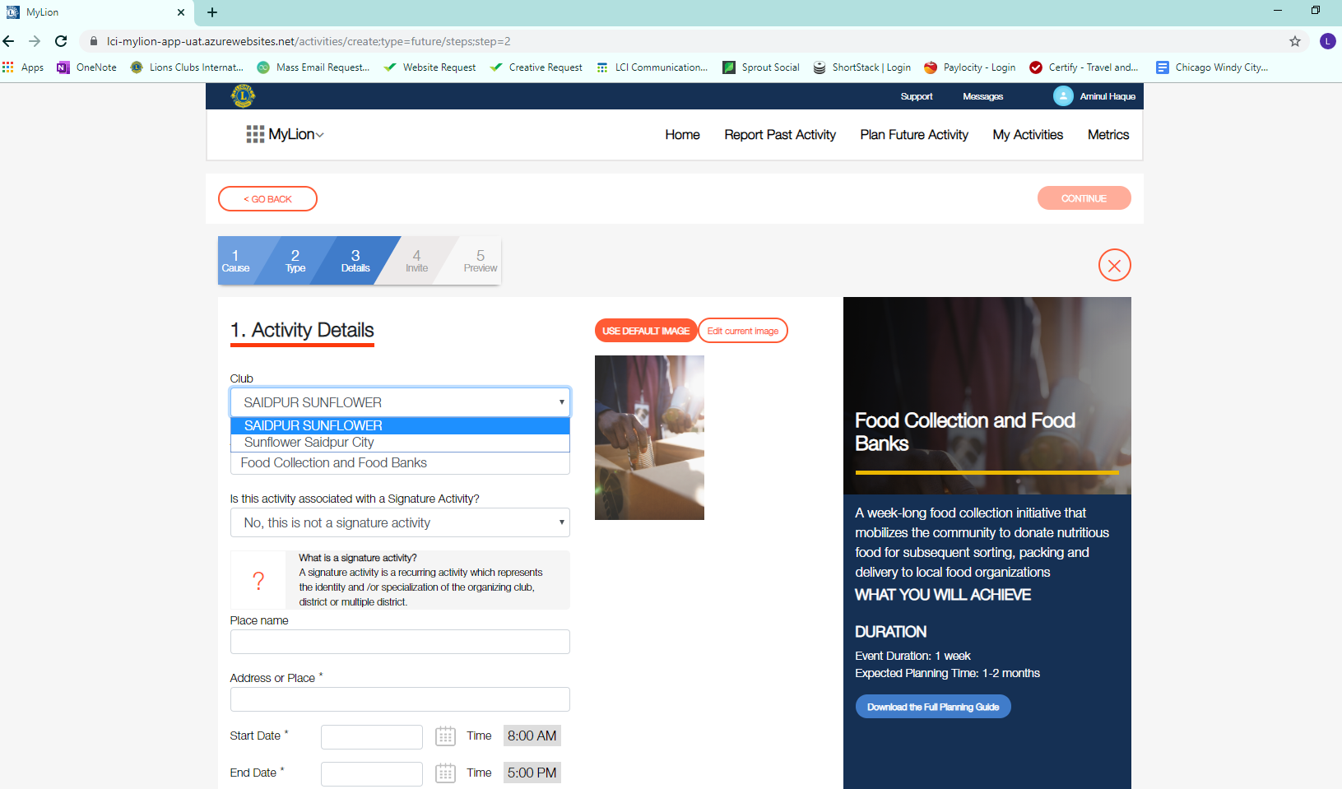
Enregistrement du service via MyLion
Dans le menu déroulant sous Club, sélectionnez le nom du Leo club
32
Notes:
Pour enregistrer des données pour un Leo club, le conseiller doit sélectionner le nom du Leo club dans le menu déroulant sous « Détails de l'activité », et non sous le nom de son Lions club. Cette capture d'écran montre les options de la fonction « Planifier une activité future ». Un officiel de Leo club ne verra que le nom de son club dans cette section.

Slide 33
Officiels de Leo club
Conseil d’administration
Président de Leo club
Vice-président de Leo club
Secrétaire de Leo club
Trésorier de Leo club
Conseiller de Leo club
Trois directeurs de Leo club
Réunions
Réunions régulières à l'heure et au lieu convenus par les membres du club
Déterminez si des réunions en présentiel, en virtuel ou hybrides vous conviennent le mieux.
33
Notes:
Tout comme un Lions club, le Leo club doit former un conseil d'administration, constitué de tous les officiels du club et de trois membres en règle élus directeurs. Le conseiller Leo doit travailler avec le conseil d'administration pour superviser les activités du club.
Les responsabilités du conseil d'administration comprennent le contrôle et la supervision des activités du club telles que la planification de projets, la croissance de l'effectif, la collecte de fonds et la formation des responsables. Le conseil d'administration doit présenter un rapport annuel de ces activités et opérations à tous les membres du Leo club et au Lions club parrain chaque année. Le conseil est également responsable de l'application du règlement du club et de l’élaboration de nouvelles règles à soumettre à l’approbation de ses membres. Il supervise les commissions et les officiels, et définit la direction du Leo club. Pour plus d'informations, rendez-vous sur la page ‘Conseillers de Leo club’, qui comporte des liens informatifs : https://www.lionsclubs.org/fr/resources-for-members/resource-center/leo-club-advisors
Le Leo club doit se réunir régulièrement dans un lieu et à une heure convenus par les membres du club et établis dans ses statuts. Les réunions doivent avoir lieu régulièrement à un endroit qui convienne à la majorité. Les clubs devraient également se demander si la tenue de réunions en personne, en virtuel, ou en un mélange des deux modes convient mieux à leurs membres.
Les officiels du Leo club ont des responsabilités variées dans la gestion de ses réunions. Il revient au président d’ouvrir la réunion. Le secrétaire en tient le registre de présence et le procès-verbal. Le trésorier y présente le dernier rapport sur les finances de club. En tant que conseiller Leo, votre rôle est de guider les réunions et de vous assurer que chacun comprend ses responsabilités et satisfait aux attentes liées à sa fonction. Dans l'idéal, le conseiller Leo ou un représentant désigné du Lions club parrain doit être présent à toutes les réunions du Leo club.

Slide 34
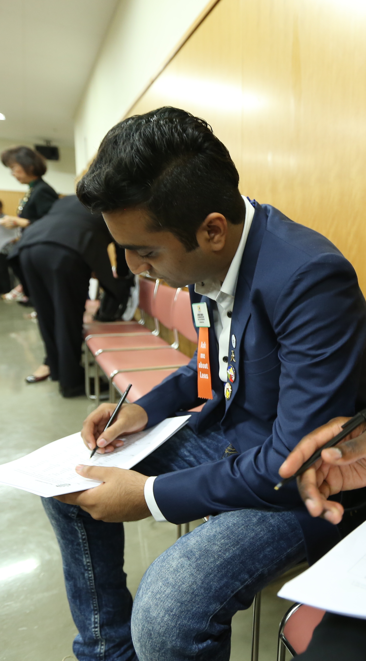
Élection des officiels
de Leo club
Cette élection a lieu lors du quatrième trimestre de l’exercice fiscal.
Les officiels élus entrent en fonction le
1er juillet suivant.
Protocole :
  Les nominations de candidats doivent se faire par écrit ou annoncées en séance.
  Le vote se tient à bulletin secret.
  Pour être élu, un candidat doit recevoir la majorité des votes exprimés par les membres présents et en règle.
34
Notes:
En tant que conseiller Leo, vous devez participer de près à la supervision de l’élection des officiels, et agir comme arbitre en cas de question ou de divergence. Cette élection a lieu lors du quatrième trimestre de l’exercice fiscal. Les officiels élus entrent en fonction le 1er juillet suivant. Les clubs Étudiants peuvent tenir ces élections à une autre période de l'année pour se conformer au règlement ou calendrier officiel.
Le protocole de vote vous est présenté ici, mais tous les détails s’en trouvent au chapitre XXII du Règlement du conseil d'administration du Lions International. En cas de doute, n’hésitez pas à vous y référer.

Slide 35
Prise de fonction des officiels et intronisation des nouveaux membres
L'arrivée de nouveaux membres et officiels est une partie essentielle du parcours d’un Leo club. Référez-vous au guide de Cérémonie d'intronisation Leo pour plus de détails.
35
Notes:
Le conseiller doit veiller à ce que chaque membre soit convenablement intronisé et que chaque année, une cérémonie d’entrée en fonction des officiels entrants ait lieu pour le transfert des responsabilités. Le guide de cérémonie d'intronisation Leo fournit un script à suivre.

Slide 36
Droits à régler
Cotisations internationales
Frais de création de 100 USD : coût de traitement et des kits de création de club.
Redevance annuelle Leo de 100 USD : frais administratifs facturés en juillet.
Payés par le Lions club parrain
Cotisations de club/district
Cotisation au niveau du Leo club : Déterminée par le Leo club
Cotisations au niveau du district/district multiple Leo : Peuvent être requises par le district/district multiple Leo
36
Notes:
Afin de rester en phase avec le développement continus du programme Leos clubs lié à sa croissance, certains frais sont perçus par le siège international et l'administration Lions locale. Ces frais reflètent le développement de ressources telles que les subventions pour la formation des responsables Leos, le site e-Leoclubhouse, MyLCI pour Leos, la page Leos sur Facebook, la refonte de la marque Leo et le matériel promotionnel.
Les droits de charte de 100 USD sont facturés directement au Lions club parrain au moment de la création du Leo club. Sachant que le parrainage de club Leo est considéré comme activité de service de Lions club, le Lion club peut régler ses frais de parrainage à partir de son compte Administratif ou de son compte Activités. Ces frais couvrent la charte et les kits de création, qui comprennent un certificat d'organisation (charte), le kit des officiels de Leo club, le kit de parrain de Leo club et des insignes Leo pour chaque membre d'origine du Leo club.
La redevance annuelle Leo est de 100 USD par an pour chaque Leo club actif, facturé au Lions club parrain en juillet pour couvrir le matériel du programme Leo clubs, les envois postaux, la tenue des dossiers du club, les communications, les distinctions et l'assurance.
Cotisations de club et district
Bien que le siège international ne perçoive pas de cotisation des Leos, un Leo club individuel peut percevoir des cotisations ou des frais d'inscription pour compenser les dépenses liées à la redevance annuelle Leo ou autres dépenses administratives. Les cotisations de Leo clubs sont établies par chaque club et doivent être précisées dans la constitution et les statuts du club.
Il est important de ne pas oublier que toute cotisation de Leo club doit être une somme minime et ne doit servir qu'à la couverture des dépenses administratives du club. En général, les fonds destinés aux activités et au service ne doivent pas être perçus sous forme de cotisations.
Tout membre de Leo club n'ayant pas versé sa cotisation au club au moment d'un vote lors d'une réunion statutaire ou extraordinaire perdra son droit de vote et ne sera pas considéré en règle tant qu'il n'aura pas payé sa cotisation.
Il est important également de noter qu’un club se trouvant dans un district ou district multiple Leo peut être sujet à des cotisations supplémentaires de sa part.
En cas de dissolution d'un Leo club, vous devez transmettre le formulaire de dissolution de Leo club (Leo-86) au Service Leo clubs avant le 31 octobre afin d'obtenir le remboursement de la redevance de 100 USD, au titre de l'année en cours uniquement.

Slide 37
Fonds administratifs versus
Fonds destinés aux activités
Fonds administratifs
Frais d'inscription et cotisations
Appliqués à l'administration et aux frais de fonctionnement
Fonds destinés aux activités
Obtenus lors de collectes
Doivent servir à des fins caritatives
Collecte des fonds | Destinés à des projets publics ? | Destinés aux frais administratifs ?
Administratif : cotisations et frais d'inscription | Oui | Oui
Collecte : événements publics, dons et legs | Oui | Non
Intérêts | Oui | Non
37
Notes:
Certains Leo clubs utilisent un compte bancaire de leur Lions club parrain ; d'autres ouvrent leur propre compte sous la supervision du Lions club parrain. Si un Leo club choisit d'ouvrir un compte bancaire, deux signataires sont nécessaires : le secrétaire ou trésorier du Leo club et une personne désignée par le Lions club parrain. Le Leo ayant l'autorité de superviser ce compte doit être en mesure d'ouvrir et de co-signer un compte bancaire et de signer des chèques en conformité aux lois locales.
Il est important que le club ait deux fonds distincts pour l'activité administrative et la collecte de fonds. Les fonds administratifs sont destinés au fonctionnement du club et à payer les cotisations locales, selon les besoins. Le compte servant à la collecte de fonds est destiné aux activités de service du club. Avec l'accord du conseil d'administration, des fonds peuvent être transférés du compte Administratif au compte Activités.
Si le Leo club a un compte bancaire, la constitution et les statuts du club doivent spécifier comment il doit être géré.

Slide 38
Politique de confidentialité et assurance responsabilité civile du Lions International
Utilisation des donnés personnelles
  Cotisations et autres facturations
  Information des membres
  Programmes de croissance et de rétention de l'effectif
  Organisation des réunions et conventions
  Relations publiques
  Soutien au LCI, à la LCIF et aux programmes humanitaires adoptés
  Annonces et autres intentions du conseil d’administration international
Assurance responsabilité civile générale
La police d'assurance responsabilité civile générale du Lions Clubs International offre une couverture globale de 2 millions USD à tous les Lions clubs, Leo clubs et districts.
Un certificat d'assurance est disponible sur demande via la site Web du
Lions Clubs International.
Une assurance responsabilité civile supplémentaire est disponible.
38
Notes:
Les informations personnelles collectées par le Lions International sont utilisées uniquement pour les activités opérationnelles : cotisations, information des membres, croissance et rétention de l'effectif, organisation des conventions et réunions, relations publiques, programmes humanitaires et annonces du LCI et de la LCIF.
Nous espérons bien entendu qu'aucun préjudice ou dommage ne se produise suite à des activités des Lions ou des Leo, mais il n'en demeure pas moins que les accidents peuvent survenir et que les clubs doivent être informés de leur assurance et de leur couverture. Les Leo clubs bénéficient automatiquement de la même couverture d’assurance responsabilité civile du Lions Clubs International que celle des Lions clubs.
Pour toute question sur cette police d'assurance, n'hésitez pas à vous rendre sur le site Web du LCI ou à contacter la division juridique à l’adresse legal@lionsclubs.org.

Slide 39
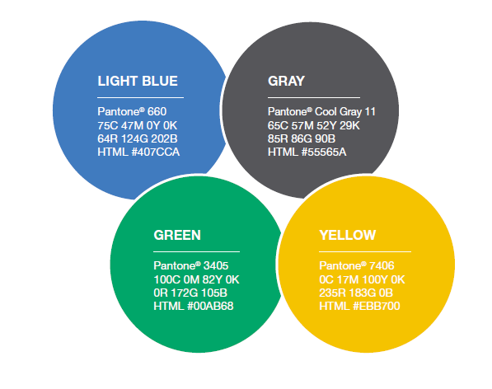
Emblèmes Leo et Lions
39
Notes:
Les couleurs officielles du programme Leo clubs sont le bleu clair, le gris, le vert et le jaune. Les emblèmes Leo et Lions sont des marques déposées du Lions International. Ils sont téléchargeables à partir du site du Lions International à l'adresse https://www.lionsclubs.org/fr/resources-for-members/resource-center/logos-and-emblems.
Il existe des règles d'utilisation pour ces logos et emblèmes. Le Leo club peut utiliser les logos Leos sur son site Web, son papier à lettre et autre matériel imprimé. Les emblèmes ne peuvent pas être apposés sur un article vendu aux membres ou au public général à des fins de collecter des fonds. Il est important que les clubs utilisent le logo correctement et qu'ils respectent les directives de la marque Leo.

Slide 40
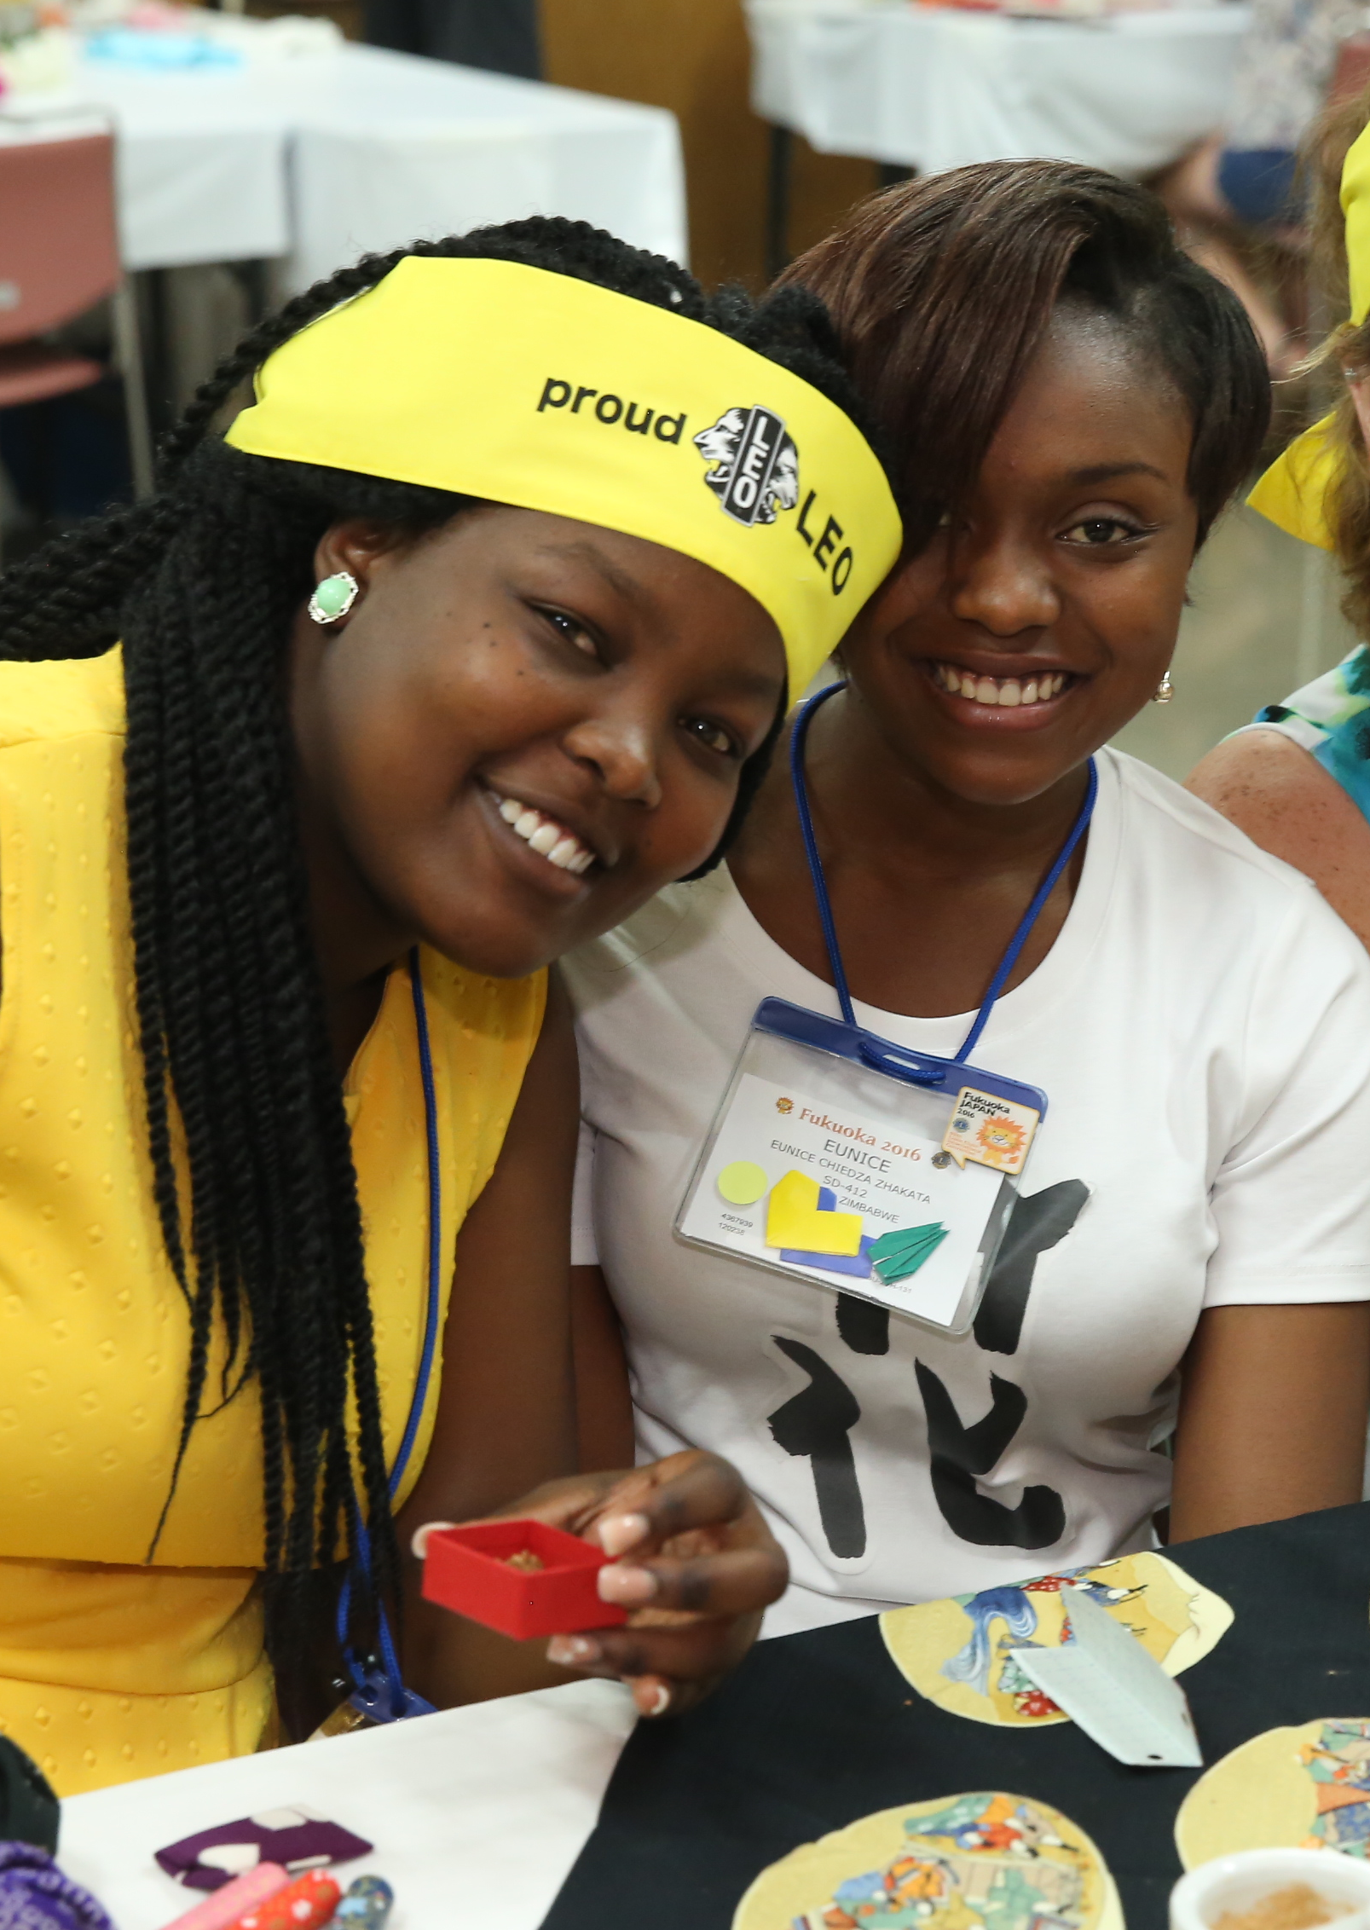
Dates importantes
Octobre : Mois du développement de l’effectif Leo
5 décembre : Journée internationale Leo
Avril : Mois de sensibilisation aux Leo clubs
Dernière semaine de juin :
Convention du Lions Clubs International
40
Notes:
Au cours de l'année, de nombreux événements ont lieu pour célébrer le programme Leo clubs et reconnaître les Leos pour leur contribution aux actions humanitaires du Lions Clubs International.
En octobre, les Leo clubs tiennent des campagnes de recrutement et des Leos sont reconnus pour avoir invité des jeunes dans le club.
Le 5 décembre est la date anniversaire de la création du tout premier Leo club, le 5 décembre 1957. Cette Journée internationale Leo est une journée de célébration et de promotion du programme Leo clubs.
Le mois d'avril est le mois de sensibilisation aux Leo clubs, au cours duquel on fait appel aux Leos et aux Lions pour faire la promotion des Leo clubs, du service qu'ils fournissent dans leurs collectivités et des opportunités de leadership offertes aux jeunes grâce à ce programme.
Enfin, à la fin de l'exercice fiscal, les Leos se rassemblent à la convention internationale, au cours de laquelle ils participent à des rencontres, des séminaires, des célébrations et des activités de service.

Slide 41
Récapitulatif
Points importants du module
100 USD de redevance annuelle pour parrainer un Leo club
Les rapports d’effectif Leo montrent l'importance du Leo club au Lions International. Les dossiers doivent être mis à jour chaque année à chaque élection.
Les Leos sont couverts par l'assurance Lions.
Les logos Leo peuvent être utilisés sur du matériel promotionnel, les communications et les sites Web, mais pas sur des articles destinés à des fins lucratives.
Activité de récapitulation
Discutez de sujets liés à l'administration d’un Leo club dont tout conseiller devrait le plus se préoccuper. Recherchez des conseils auprès de conseillers Leo actuels pour ne pas se laisser dépasser par les tâches administratives.
41
Notes:
Note à l'instructeur : Pour l'activité facultative de fin de module pour le module 3, demandez aux participants de dire quels aspects du poste de conseiller de Leo club les préoccupent le plus. Invitez des conseillers actuels de Leo club à partager les bonnes pratiques à suivre.
Exemple : Les Lions qui se demandent comment organiser une élection d’officiels peuvent se renseigner auprès de conseillers de Leo clubs actuels sur les manières d’opérer et les plateformes de vote.
Durée estimée : 10 minutes

Slide 42
Module 4
Ressources à l’usage du programme Leo clubs
42
Notes:
Ce module présente le soutien assuré par le siège du Lions Clubs International et les nombreuses ressources destinées aux conseillers Leo. Il traite des sujets suivants :
Ressources pour Leo clubs
Communications du Léo club
Subventions Leo
À la fin de ce module, les conseillers devraient connaître toutes les ressources du Lions International propose destinées aux Leo clubs.

Slide 43
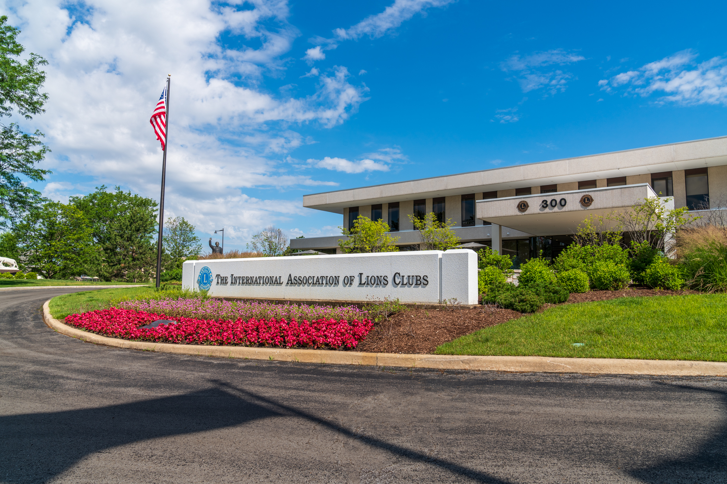
Siège international
Oak Brook, États-Unis
300 W. 22nd Street
Oak Brook, Illinois 60523 USA
43
Notes:
Le siège international du Lions Clubs est situé aux États-Unis, à Oak Brook, dans l’Illinois. Il s’y trouve 300 employés du Lions International et de la LCIF au service des Lions.

Slide 44
Ressources à l’usage du programme Leo clubs
Page Leo sur le site Web des Lions
Matériel de marketing et de recrutement Leo
Articles Leo de la boutique Lions Shop
Bulletin Leo en ligne
Page Leo sur Facebook
Centre de formation et instituts de formation Lions
Subventions Formation de responsables Leo
Subvention Service Leo
Événements au niveau de la région constitutionnelle Leo, Convention du Lions Clubs International
Prix et distinctions
44
Notes:
Voici la liste des ressources fournies par le siège international des Lions au service du programme Leo clubs. Ce module couvrira chacun de ces éléments dans les diapositives qui suivent. Vous trouverez les liens vers ces ressources sur www.lionsclubs.org/fr/leos.

Slide 45
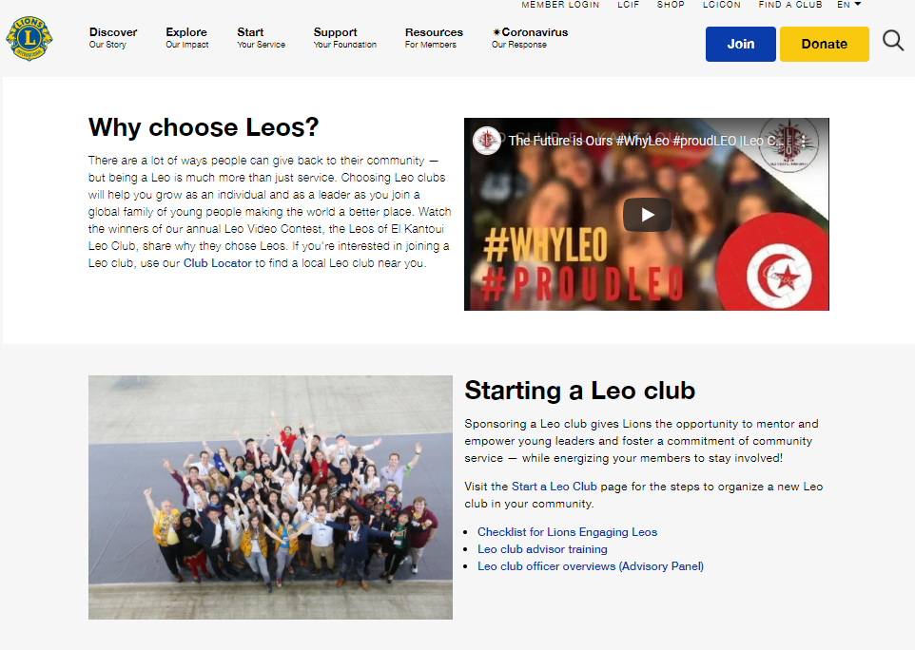
www.lionsclubs.org/fr/leos
45
Notes:
La première source d’information qu'un conseiller devrait consulter est la page Leo : www.lionsclubs.org/fr/leos. Cette page contient des liens vers toutes les ressources destinées aux Leo clubs et d'autres pages à explorer en rapport avec les Leo clubs du site Internet du Lions International.

Slide 46



Ressources en ligne
46
Notes:
Le Lions International a mis en ligne des ressources pour faire la promotion des Leo clubs. Les conseillers Leo peuvent trouver des liens vers ces ressources sur la page Leo ou sur le Centre de ressources du site Lions International, en sélectionnant ‘Leos’.

Slide 47

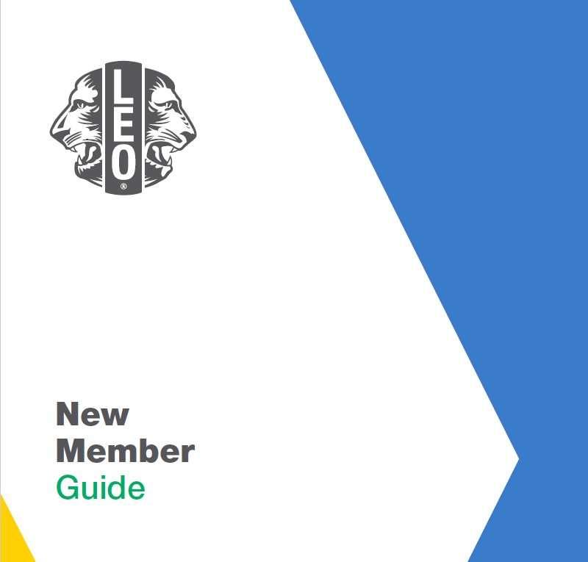


Ressources en marketing et recrutement à l’usage des Leo clubs
47
Notes:
Le Lions International propose plusieurs brochures, affiches et guides sur les Leos à télécharger. Les Lions peuvent également passer des commandes pour les recevoir imprimés.

Slide 48
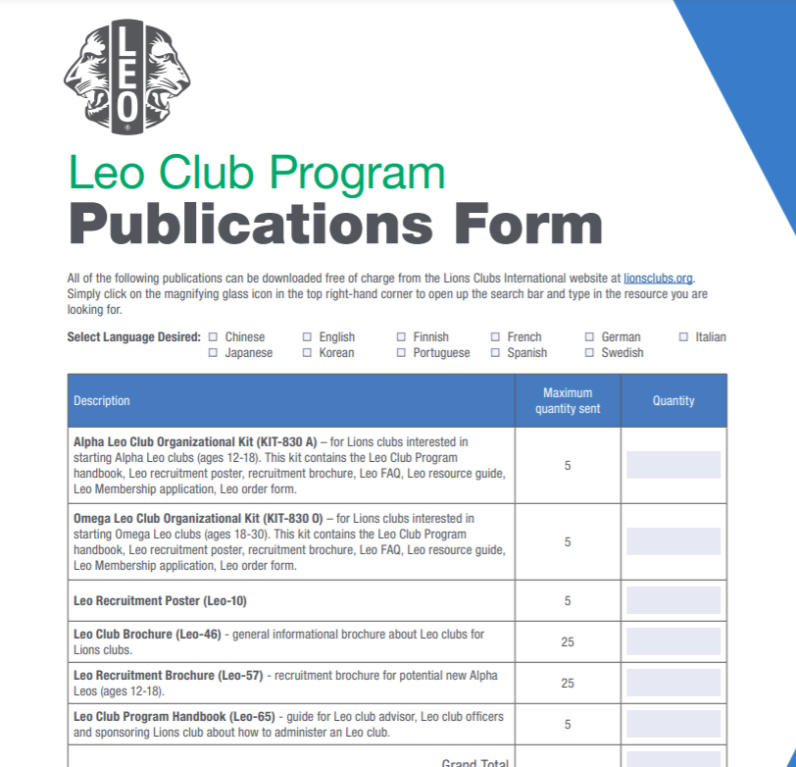
Commande de documents imprimés :
Recherchez les termes « Publications sur le programme Leo Clubs - Bon de commande » sur lionsclubs.org/fr pour commander des documents de recrutement Leo imprimés.
Renvoyez ensuite le bon de commande à l’adresse leo@lionsclubs.org.
48
Notes:
Ce formulaire contient la liste complète des ressources imprimées proposées par le Lions International. Envoyez votre commande à l’adresse leo@lionsclubs.org. Ces documents sont gratuits, mais les frais d'expédition en sont à la charge du Lions club, du district ou du district multiple.

Slide 49



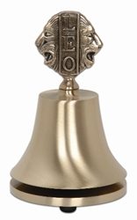
Articles Leo de la boutique Lions Shop
Disponibles dans la boutique Lions Shop (https://lionsclubsinternational.myshopify.com/collections/leos):
  Kit de nouveau membre Leo
  Vêtements Leos
  Accessoires de réunion de Leo club
  Certificats et plaques Leos
  Insignes d’officiel de Leo club
  Insigne Leo
49
Notes:
La boutique Lions Shop propose de nombreux articles pour Leo clubs : kits de nouveau membre, insignes, cloche et vêtements à la griffe des Leos.

Slide 50
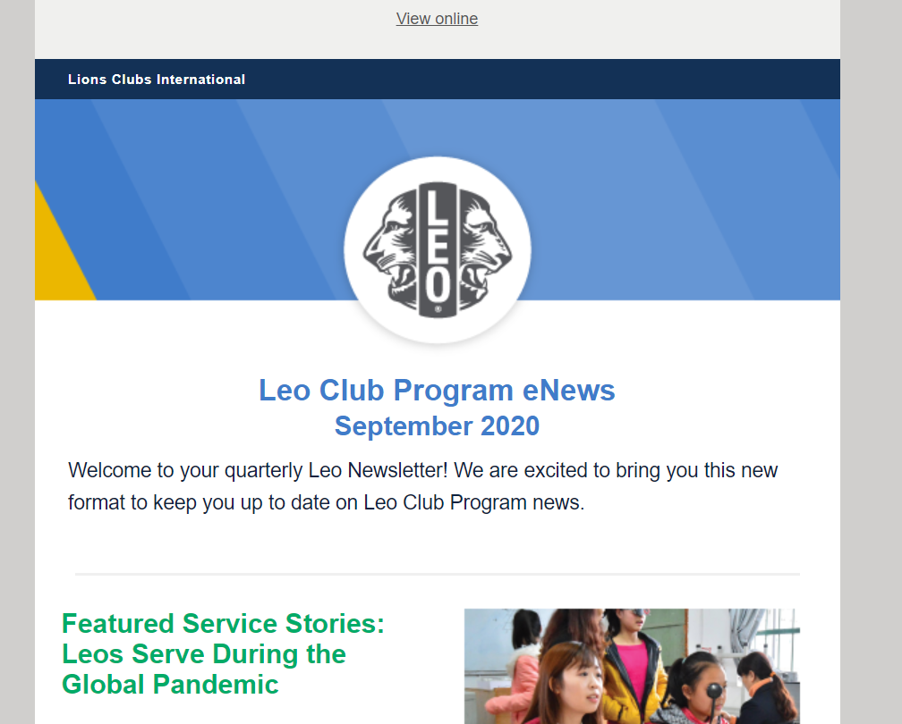
Bulletin Leo en ligne
Bulletin d’information trimestriel envoyé par leo@lionsclubs.org sur le programme Leo clubs.
Reçu par chaque Leo club et conseiller Leo dont l'adresse e-mail est enregistrée dans MyLCI.
50
Notes:
Tout officiel et membre de Leo club, conseiller Leo, président de commission de district/district multiple Leo enregistré lors de l'exercice fiscal en cours et ayant fourni une adresse életronique unique recevra automatiquement le bulletin Leo en ligne du siège international. Ce bulletin trimestriel fournit les informations sur les dates et événements essentiels et des ressources pour Leos et Lions participant au programme Leo clubs.
Si vous avez fourni vos coordonnées au siège international mais ne recevez pas ce bulletin, veuillez vous renseigner auprès du service Programme Leo clubs.

Slide 51

Page Leo sur Facebook
51
Notes:
La page Leo sur Facebook donne un accès rapide aux dernières nouvelles du programme Leo clubs. Elle sert aussi de lieu de rassemblement où les Leos du monde entier peuvent nouer des liens et échanger des idées sur des sujets comme les bonnes pratiques à suivre en matière de service et de leadership. Comme le bulletin Leo en ligne, il s'agit d'un excellent moyen de rester informé des dernières nouvelles et des événements liés au programme des Leo clubs. Suivez notre page sur www.facebook.com/leoclubs.

Slide 52
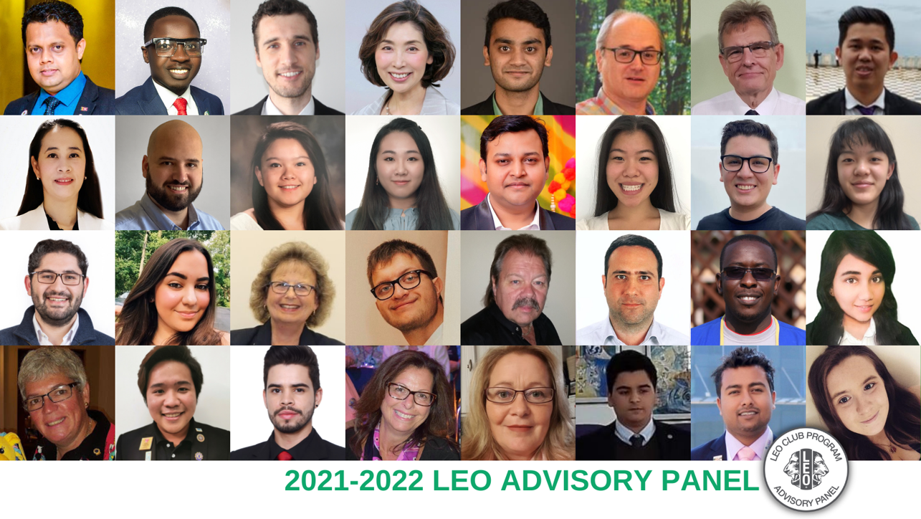
Comité consultatif Leo
Le comité consultatif du programme Leo clubs est composé de deux Leos et de deux Lions de chaque région constitutionnelle.
Date limite de candidature : 15 août.
52
Notes:
Le comité consultatif Leo est un comité consultatif de 32 Leos et Lions de chaque région constitutionnelle qui se réunissent chaque mois en commissions, offrent des commentaires au Lions International et créent des ressources pour le programme Leo clubs. Le comité se compose de trois commissions : Recrutement, Expérience Leo et Transition de Leo à Lion. Chacune a créé des présentations PowerPoint et des guides téléchargeables à partir du site Lions. Les candidatures doivent être déposées au 15 août.

Slide 53
Agents de liaison Leo ou Leo-Lion auprès du cabinet/du conseil
Agents de liaison Leo-Lion auprès du conseil d'administration
Un gouverneur de district/président de conseil peut nommer un Leo ou un Leo-Lion pour un mandat d'un an dans le district/district multiple Lions en tant qu’agent de liaison de district. Cet agent représente les intérêts et les perspectives des Leos et des Leo-Lions, et facilite la communication et les liens.
Le poste d’agent de liaison Leo-Lion auprès du conseil d'administration offre une occasion unique de siéger au conseil d'administration du Lions Clubs International. Les agents de liaison sont choisis par le président international des Lions pour un mandat d'un an en tant que membre sans droit de vote.
Pour en savoir plus sur chaque poste, reportez-vous aux chapitres III et VII du règlement du conseil d'administration Lions.
53
Notes:
Un Leo ou un Leo-Lion peut être nommé pour servir dans le district ou district multiple Lions.
Un Leo-Lion a également la possibilité de servir d'agent de liaison officiel auprès du Conseil d'administration du Lions Club International. Deux Leo-Lion sont nommés chaque année pour y représenter les intérêts et perspectives des jeunes.
Pour en savoir plus sur chaque poste, reportez-vous aux chapitres III et VII du règlement du conseil d'administration : https://www.lionsclubs.org/fr/resources-for-members/resource-center/board-policy-manual

Slide 54
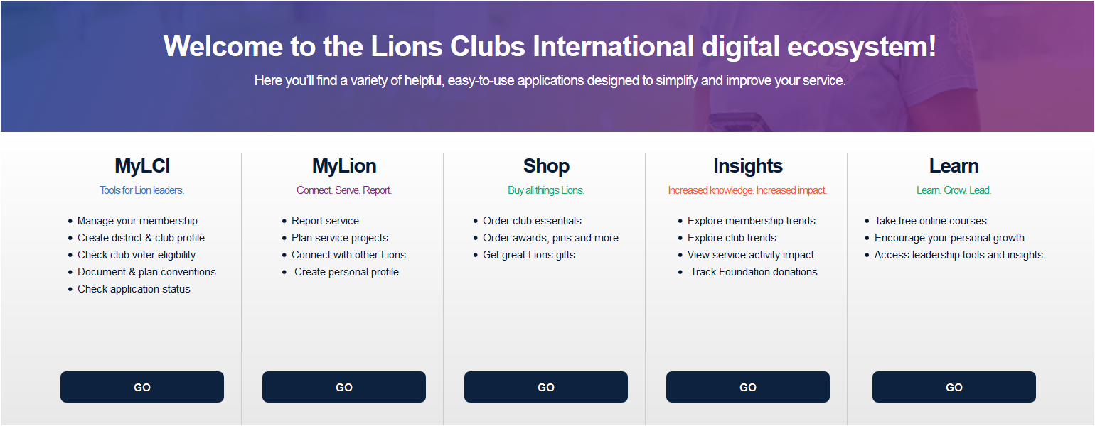
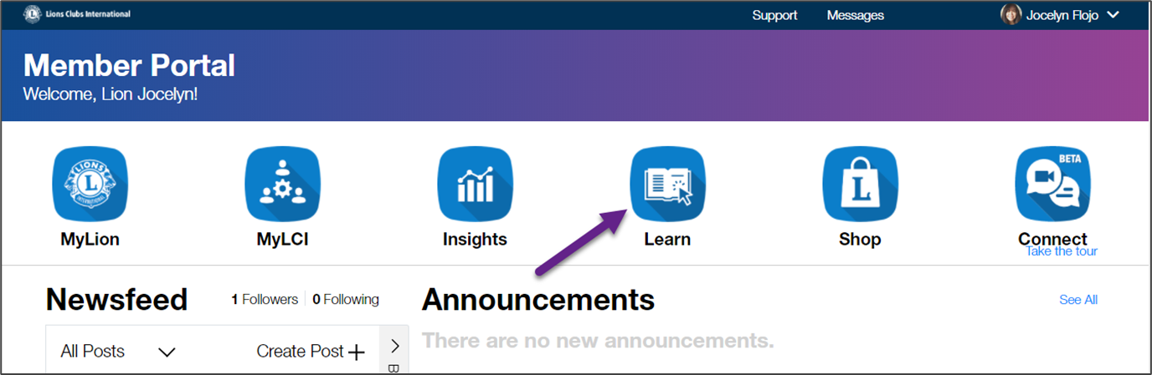
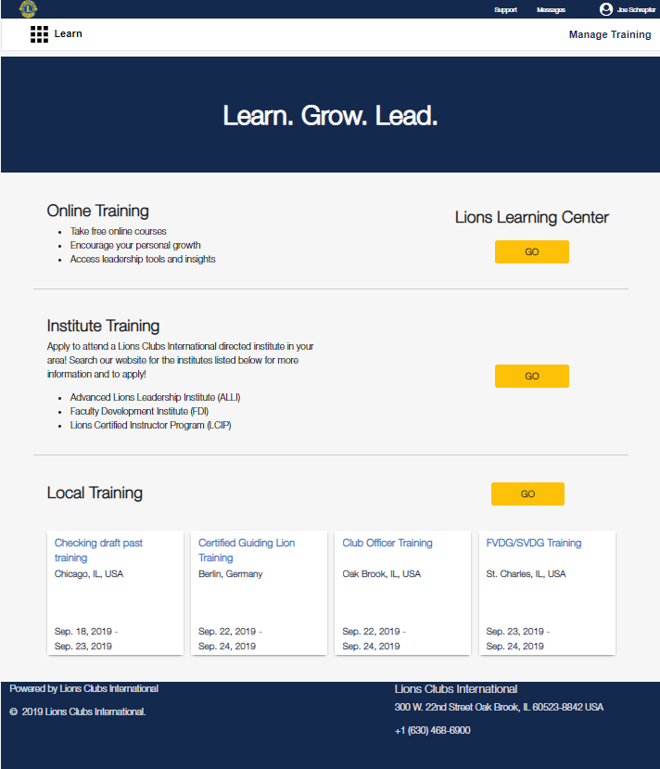
Centre de formation Lions
Compte Lion Account requis
Nouveaux cours
54
Notes:
Le centre de formation Lions (CFL) offre des cours en ligne aux Lions et Leos pour cultiver leurs compétences en leadership. Un compte Lion Account est nécessaire pour se connecter à l'outil numérique Learn.

Slide 55
Subventions Formation des responsables Leo
Aide financière à tout district multiple, simple, ou sous-district souhaitant organiser une formation de responsables Leo.
Subventions de 2000 USD par remboursement
Maximum de trois subventions par région constitutionnelle
Séances présentées ou co-présentées par des Leos
Des Leos siègent au comité d’organisation
Événement autonome
Organisateurs leos et Lions
Allouées entre
le 1er juillet et le 1er mai
dans l’ordre des
demandes
55
Notes:
Cette subvention donne aux Leos l’occasion de cultiver leurs compétences de responsables dans le cadre d’une formation ou d’un colloque organisé pour répondre à leurs besoins spécifiques. Des subventions à cet effet sont offertes au niveau du sous-district, du district simple ou multiple et de la région constitutionnelle. La formation doit porter sur le développement des compétences en leadership, notamment dans les domaines de la gestion de projets, du travail d'équipe, de la communication, de l’innovation et de l’organisation de projets de service local.
Le Lions International accorde jusqu'à 2000 USD chaque année fiscale. Pour être prises en considération, les demandes de subvention doivent être approuvées avant la date de la formation et sont examinées dans leur ordre de réception, du 1er juillet au 1er mai de chaque exercice. Les subventions sont accordées en fonction du contenu et de la qualité de la formation proposée. Les formulaires de candidatures se trouvent sur lionsclubs.org/fr/leogrants

Slide 56
Subvention Service Leo
Aide financière pour activité de service mise en œuvre par un Leo club dans un district ou district multiple Lions
De 1500 à 5000 USD au district/district multiple
Condition : contrepartie de 25% collectée localement
Autres conditions :
  Activité de terrain
  Travail d’équipe entre Leos et Lions
Allouées entre
le 1er juillet et le 1er mai
dans l’ordre des
demandes
56
Notes:
La subvention de service Leo de la LCIF a été lancée en 2018 pour fournir une aide financière aux projets de service Leo. Un district ou un district multiple Lions peut demander jusqu'à 5000 USD, quel que soit le nombre de clubs ou type de club participant, avec une exigence de contrepartie de 25 % collectée par les Leos et Lions au niveau local. Cette subvention est la première de la LCIF réservée aux Leos. Tout Leo club souhaitant mener à bien un projet comportant une forte composante de service, une collaboration Leo/Lion ou répondant à un besoin humanitaire local non satisfait devrait en faire la demande. N’hésitez pas à contacter la LCIF à l’adresse LCIFLeoGrants@lionsclubs.org pour toute question.

Slide 57
Distinctions Leo
Le Lions International décerne divers prix et distinctions aux Leos et Lions en reconnaissance de leur action dans le cadre du programme Leo Clubs. Vous en trouverez quelques exemples ci-dessous, et tous les détails sur https://www.lionsclubs.org/fr/resources-for-members/resource-center/leo-awards-and-recognitions
Au niveau individuel
Leo de l'année
Au niveau du club
Prix Excellence de club
Prix Servir ensemble
Au niveau du district/
district multiple
Prix d’excellence de président de district Leo
57
Notes:
Le Lions Clubs International décerne une variété de prix et distinctions aux Leos et Lions en reconnaissance de leur action dans le cadre du programme Leo Clubs. Certaines formes de reconnaissance sont décernées à titre personnel, d'autres au niveau du club, du district ou du district multiple. Pour des informations plus détaillées, et notamment la liste complète des formes de reconnaissance et les formulaires de candidature, rendez-vous sur la page Leo (lionsclubs.org/fr/leos).

Slide 58
Récapitulatif
Points importants du module
Le Lions International propose des guides téléchargeables gratuits à imprimer et des articles en vente dans la boutique Lions Shop.
La communication du Lions International avec les Leo clubs s’effectue via l'e-mail leo@lionsclubs.org et la page Facebook du programme Leo clubs.
Il existe 20 formes de reconnaissance pour Leos exceptionnels.
Activité de récapitulation
Référez-vous au plan élaboré à la fin du module 2. Quelles ressources utiliserez-vous pour réaliser ou augmenter la portée de ce plan ?
58
Notes:
Note à l'instructeur : Pour l'activité facultative du module 4, demandez aux participants de réfléchir au plan développé à la fin du module 2. Demandez-leur quelles ressources ils utiliseront pour réaliser ou augmenter la portée de cette action.
Exemple : Tout conseille envisageant d'organiser une soirée de recrutement peut commander des brochures et des affiches auprès du Lions Clubs International en remplissant le bon de commande de documents Leo.
Durée estimée : 10 minutes

Slide 59
Module 5
Un parcours de service continu
59
Notes:
Ce module explique comment un conseiller de Leo club peut aider les Leos à poursuivre leur parcours individuel pour devenir Lion et les différentes voies d'affiliation ouvertes au Leo.
Ce module traite des sujets suivants :
Soutien du conseiller Leo dans le parcours de Leo à Lion
Différents types de Lions clubs que les Leos peuvent rejoindre
À la fin de ce module, les conseillers devraient connaître toutes les options dont disposent les Leos pour se joindre à un Lions club.

Slide 60


Un parcours de service continu
Votre soutien sur la voie qui mène de Leo
à Lion
Formation pour conseiller de Leo club et président de commission Leo

Slide 61


Objectifs
Notes:
Cette formation présente les différentes voies de service ouvertes aux Leos, le programme d'affiliation Leo-Lion, différents types de Lions clubs et les prix réservés aux conseillers de Leo club et présidents de commission Leo.
Elle est conçue pour vous informer sur le processus de transition de Leo à Lion.
Élément de contexte : dans une enquête de 2019, la majorité des Leos ont indiqué qu'il était important pour eux de poursuivre leur parcours de service en tant que Lion. Cependant, le taux de transition de Leo à Lion est inférieur à 10 %.

Slide 62
Importance de votre soutien
Notes:
Le conseiller de Leo club est généralement le premier lien, et le plus important, entre un Leo et la famille élargie du Lions Clubs.
Son rôle est :
d’encourager les relations entre les Leos et les membres de leur Lions club
d’aider les Leos à planifier la continuité de leur parcours avec le Lions Clubs International
Les liens qui unissent un Leo à son Lions club se nouent bien avant que vous leur demandiez de devenir Lion : tout au long de son expérience en tant que Leo.
Quelques conseils :
Organisez des projets de service commun Leo-Lion.
Faites en sorte que les Leos se sentent bienvenus aux réunions et événements Lions — alors qu'ils sont encore des Leos actifs — avant de penser à les inviter en tant que nouveaux Lions.
Les modèles et expériences positifs jouent pour beaucoup. Se sentir respecté et indispensable dans le groupe et dans le cadre de ses causes est une expérience très positive.
Une contribution réduite ou un sentiment d'échec peut démotiver des Leos.

Slide 63
Enregistrez vos Leos
sans délai
Notes:
Rapporter vos activités service sur MyLCI compte énormément dans le parcours de service d'un Leo. Voici pourquoi :
Ils ne reçoivent de communications sur la poursuite de leur parcours que si leur service est enregistré dans le système.
Ils peuvent ainsi trouver sur MyLCI un relevé de leurs années d'action.
Leur service les aidera à atteindre les critères d'admission : tout Leo doit avoir servi au moins un an et un jour pour être admis au programme Leo-Lion.

Slide 64
Planifier un parcours
Notes:
En tant que conseiller, votre rôle est de proposer aux Leos une feuille de route qui présente plusieurs options de parcours de service parmi les Lions.
Discutez avec eux de leurs projets futurs. Déterminez ce qui les motive.
Sachez comprendre la différence de choix, de possibilités et de défis auxquels les Leos sont confrontés aujourd'hui par rapport à votre propre expérience.
Encouragez-les à continuer à servir et développer leurs compétences en leadership.
Offrez-leur différentes voies vers l’affiliation Lions. Montrez-leur comment elle est flexible.
Il est facile de penser : « Les Leos ne veulent pas devenir Lions. Ils seront trop pris par les études et reviendront plus tard. » Voici quelques points à garder à l’esprit :
Des établissements scolaires du monde entier sont remplis de jeunes qui ont rejoint des clubs et organisations philanthropiques.
En fait, dans certains, le service caritatif fait partie des études au même titre que les matières traditionnelles.
Les heures de bénévolat font désormais partie des exigences en matière de bourses et d'un curriculum vitae professionnel bien équilibré.

Slide 65

Points importants
Les Leos bénéficient de leurs liens avec les Lions dès le début de leur parcours personnel.
L’enregistrement de vos Leos auprès du Lions Clubs International garantit une bonne communication, l’enregistrement des années de service et l'admissibilité au statut de Leo-Lion.
Aidez vos Leos à planifier la continuité de leur parcours au sein du Lions Clubs International.
Notes:
Passons en revue les points importants à retenir de cette section.
La prochaine section va examiner différents types d'affiliation Leo-Lion et des options de Lions clubs attrayantes pour Leos.

Slide 66
Programme Leo-Lion

Slide 67




Un programme d'affiliation pour les Leos prêts à devenir Lions
Admissibilité
Être ancien Leo
Leo pendant plus d’un an
De l’âge de la majorité à 35 ans
En savoir plus.
Notes:
Le programme d'affiliation Leo-Lion est réservé aux Leos prêts à se faire Lions.
C'est un Type d'affiliation Lions. Il ne fait pas partie du programme Leo.
Il est important d’en comprendre les conditions d'admissibilité. Un Leo actuel ou ancien Leo souhaitant devenir Lion doit répondre aux critères suivants :
Avoir servi en tant que Lion pendant au moins un an et un jour
Avoir l'âge de la majorité légale, jusqu'à 35 ans
Un Leo actuel peut passer directement du programme Leo à ce type d’affiliation Lions. Un ancien Leo qui a quitté les Lions peut revenir dans l'organisation et devenir membre Leo-Lion s'il remplit toujours les conditions d’admission.
Accédez à la carte d'information Leo-Lion en cliquant sur le lien « En savoir plus ».

Slide 68

Avantages
50 % de réduction sur les cotisations internationales
Exonération des droits d'entrée/de charte
Années de service Leo créditées à son dossier Lion
Insigne de boutonnière Leo-Lion exclusif
Reconnaissance du statut « Leo-Lion »
Groupe de réseautage professionnel LinkedIn
Opportunités de bourses
Éligible en tant qu’agent de liaison Leo-Lion avec le conseil d'administration
En savoir plus.
Un programme conçu pour répondre aux intérêts des Leos
Notes:
En juillet 2018, la présidente internationale Gudrun Yngvadottir a nommé les premiers agents de liaison Leo-Lion avec le conseil d’administration, au bénéfice de l’importance du programme.
Chaque année, deux agents de liaison Leo-Lion sont nommés par le/la PI pour promouvoir le programme Leo-Lion et en représenter les jeunes membres du monde entier.
De nombreux districts et districts multiples ont adopté ce type d'invitation de jeunes leaders à des postes sans droit de vote au sein de leurs cabinets et conseils afin de mieux comprendre les questions importantes pour les plus jeunes membres de l’organisation.
En 2019, les Leos ont fait part de leurs perspectives dans le cadre d’une enquête et ont défini les avantages de l'affiliation qui peuvent compter dans leur décision de devenir Lions. En janvier 2020, une nouvelle version du programme Leo-Lion a été lancée.
Apprenez-en plus sur chacun de ces avantages en suivant le lien « En savoir plus ».

Slide 69
Insigne Leo-Lion
Exclusif aux Leo-Lions
Réservé aux Leo-Lions en activité
Non conçu pour l’échange
En savoir plus.
Notes:
Chaque mois, le Lions Clubs International envoie gratuitement un insigne d'affiliation à tout nouveau Leo-Lion enregistré sur MyLCI le mois précédent.
Des insignes supplémentaires sont en vente dans la boutique Lions.
Ils ne doivent être portés que par des Leo-Lions et ne doivent être ni échangés ni offerts à des membres non Leo-Lion.

Slide 70

Bourses
Bourse Ambassadeur culturel Leo-Lion
Une bourse attribuée par région constitutionnelle
Soutien financier pour assister à un forum en dehors de la région constitutionnelle du bénéficiaire
Possibilités de service international
En savoir plus.
Bourse Institut de formation avancée des responsables Lions (IFARL)
Une bourse attribuée par région constitutionnelle
Aide financière pour participer à un IFARL
En savoir plus.
Notes:
Bourse Ambassadeur culturel Leo-Lion :
Donne l'occasion à un Leo-Lion de chaque région constitutionnelle d'assister à un forum en dehors de la sienne
Prend en charge un Leo-Lion participant à au moins un projet de service parrainé par un forum
Aide financière par remboursement pour frais de voyage, de repas et d'hébergement approuvés
Institut de formation avancée des responsables Lions (IFARL) :
Une bourse attribuée par région constitutionnelle
Soutien financier par remboursement pour dépenses non prises en charge par le programme IFARL
Vous trouverez les fiches d'information sur ces deux bourses sur notre page Leo-Lion.

Slide 71


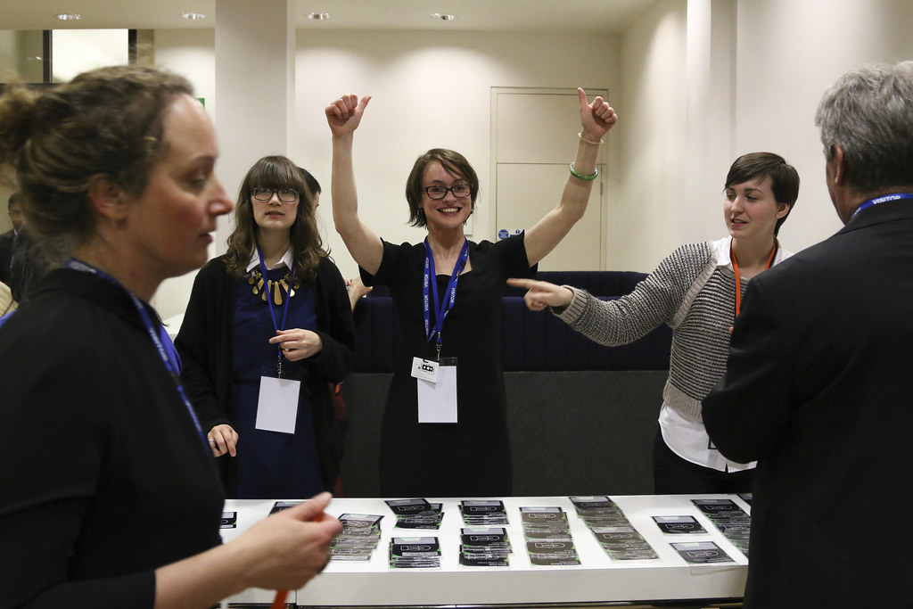
Réseautage professionnel
Groupe LinkedIn privé
Réseau mondial de Leo-Lions
Constituez votre liste de contacts professionnels
Partagez des idées de service
Discussions sur les ressources et compétences en leadership
Notes:
Le groupe LinkedIn privé Leo-Lion est un groupe de réseautage professionnel permettant aux Leo-Lions de :
Poser des questions
Partager des ressources en ligne
Partager des idées émanant des études, du travail et du service
Cela vous donne-t-il envie d’y prendre part ? Renseignez-vous auprès du spécialiste Jeunes Lions de la division Effectif ou des spécialistes SMA sur les événements liés au leadership et au développement professionnel à venir dans leur région pour les publier sur ce groupe LinkedIn Leo-Lion.

Slide 72

Affiliation double Leo-Lion
En savoir plus
Notes:
Une affiliation double est intéressante pour les Leo-Lions. Voici les qualifications nécessaires :
Si un Leo-Lion a des liens solides avec son Leo club, il peut continuer à servir avec son Leo club tout en servant dans son Lions club.
Il faut avoir entre 18 ans en tant que Lion Alpha et 30 ans en tant que Lion Oméga.
L’affiliation double prend fin à 30 ans.
Apprenez-en plus sur chacun de ces avantages en suivant le lien « En savoir plus ».

Slide 73
Types de Lions club
attrayants pour jeunes Lions

Slide 74

Club Leo-Lion
L’effectif minimum de 20 membres fondateurs doit comporter un minimum de 10 anciens Leos
Service entre anciens Leos et amis
Constitution de communautés Leo-Lions et jeunes Lions
En savoir plus
Notes:
Les clubs Leo-Lions offrent aux Leos et Lions l’occasion de constituer des communautés de service de jeunes Lion et de focaliser le leur sur des domaines qui leur tiennent particulièrement à cœur.
Les Lions de tous âges peuvent se joindre à un club Leo-Lion.
L’affiliation « Jeune adulte » permet aux non-Leo-Lions de moins de 31 ans de bénéficier de la même remise sur les cotisations internationales et dispense de frais que leurs homologues Leo-Lions.
Tout membre âgé de plus de 30 ans peut se joindre à un club Leo-Lion, mais ne peut pas bénéficier de la réduction et de la dispense de frais.
Pour en savoir plus, rendez-vous sur le site du LCI.

Slide 75
Lions clubs universitaires
et affiliation Étudiant
Excellente option pour Leo-Lions
L’effectif minimum de 20 membres fondateurs doit comporter un minimum de 5 membres étudiants.
Remises spéciales d'affiliation Étudiant
En savoir plus
Notes:
Les Lions clubs universitaires offrent une voie de transition de Leo à Lion.
Les Leos peuvent adhérer au programme d'affiliation Leo-Lion avec d'autres jeunes Lions qui s’y joignent en tant que membres étudiants.
Membres étudiants jusqu’à 30 ans
Réduction de moitié des cotisations internationales
Dispense des droits de charte/d'entrée
Membres étudiants de plus de 30 ans (Lions club universitaire)
Droits de charte/d'entrée réduits : 10,00 USD
Pour en savoir plus, rendez-vous sur notre page Lions clubs universitaires.

Slide 76
Options ouvertes aux clubs
Branche de club
Cinq membres suffisent pour former une branche de club.
Les réunions et actions de service des Leo-Lions et autres jeunes Lions ont lieu de manière autonome.
En savoir plus
Club spécialisé
Uni autour d’un intérêt, d’une profession, d’une culture, d’un type d’expérience personnelle.
Choisissez une spécialité qui définisse l’effectif du club ou son service.
En savoir plus
Notes:
Branche de club
Il suffit de 5 membres d'un Lions club pour en former une branche, dont il devient le club parrain.
Avec le soutien du club parrain, les membres de la branche peuvent se retrouver de façon autonome et choisir des projets de service qui les passionnent.
Club spécialisé
Ses membres s’unissent autour d’une cause, d’un sport, d’une culture, d’un type d’expérience personnelle, ou tout autre dénominateur commun que ce club souhaite mettre en valeur.
Tout club et toute branche de club peut se faire club spécialisé. Par exemple :
Les membres de Lions club universitaire étudiants en médecine ou autre domaine d’intérêt public peuvent souhaiter se spécialiser pour mener des actions de service connexes dans leur collectivité, en soutien aux enfants luttant contre le cancer ou en partenariat avec une association de prévention de la toxicomanie.
Un club Leo-Lion ou une branche de club Leo-Lion peut choisir la spécialité qui en définit le mieux les membres ou leur service.
Pour en savoir plus, rendez-vous sur nos pages Branche de club et Clubs spécialisés.

Slide 77
De Leo à Leo-Lion
Une transition aisée

Slide 78

Devenir Leo-Lion est facile
Vérifier que les critères d’admission soient remplis
Décider du type de club qui corresponde le mieux à chaque membre
IMPORTANT : N'oubliez pas de rappeler à votre président ou secrétaire de Lions club d'indiquer « Leo-Lion » comme type d’affiliation sur MyLCI ou votre système local de rapport.
Notes:
Les secrétaires et présidents de Leo et Lions clubs peuvent utiliser le Formulaire de certification Leo devenu Lion (LL2) comme feuille de travail à conserver pour les dossiers du club. Il n’est pas nécessaire d’envoyer le formulaire LL2 au siège.
Le transfert de Leo à Lion s’effectue sur MyLCI.

Slide 79
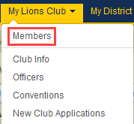
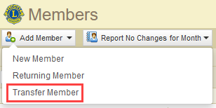
Effectuer le transfert de Leo à Lion
sur MyLCI
1)
Dans le menu Mon Lions Club, sélectionnez « Membres ».
2)
Sur la pages Membres, cliquez sur « Ajouter un membre » et sélectionnez « Membre transféré ».
En savoir plus
Notes:
Tout président, secrétaire, trésorier ou administrateur d’un Lions club peut effectuer le transfert d’un Leo vers un Lions club sur MyLCI.
Le Leo conserve son numéro de membre, qui devient son numéro de membre Lions.
Toute année de service Leo sera créditée à son dossier d’affiliation Lion.
Suivez le lien « En savoir plus » pour obtenir des instructions complètes.
Envoyez-nous toute question ou requête d’assistance concernant l'ajout ou la modification de données de membres Leo-Lion à l’adresse memberservicecenter@lionsclubs.org.

Slide 80
Prix décernés dans le cadre du programme Leo-Lion

Slide 81
Prix De leo à Leo-Lion
Prix | Lauréat | Critères
Certificat de Prix Effectif Leo-Lion (club) | Conseiller Leo | 5 nouveaux Leo-Lions parmi tous les Leo clubs parrainés
Certificat de Prix Effectif Leo-Lion (district) | Président de commission Leo de district | 15 nouveaux Leo-Lions parmi tous les Leo clubs du district
Certificat de Prix Effectif Leo-Lion (district multiple) | Président de commission Leo de DM | 30 nouveaux Leo-Lions parmi tous les districts du district multiple
Certificat de Prix Création de club Leo-Lion | Lions club parrain, gouverneur de district, président de commission Leo de district, président de commission Leo de district multiple | Parrainer au moins un nouveau club Leo-Lion du district/district multiple
En savoir plus
Notes:
Le Prix Effectif De Leo à Leo-Lion est décerné aux conseillers de Leo club, présidents de commission Leo de district et présidents de commission Leo de district multiple Leo qui ont apporté leur soutien à la transition de nos Leos.
Des certificats spéciaux seront également décernés au niveau du club, du district et du district multiple par le Lions Clubs International pour toute charte de club Leo-Lion approuvée pour chaque exercice en cours.
Apprenez-en plus sur les prix décernés dans le cadre du programme Leo-Lion en suivant le lien « En savoir plus ».

Slide 82
Ressources supplémentaires

Slide 83

Jeunes Lions
Les jeunes Lions sont des membres dynamiques de notre organisation, aux alentours de la quarantaine, qui apportent à nos clubs leurs nouvelles perspectives et leurs compétences de leader.
Ressources
Communiquer avec les jeunes Lions
Guide Affiliation Jeunes Lions
En savoir plus
Notes:
Le Lions Clubs International définit les jeunes Lions en tant que membres âgés d'environ 40 ans ou moins, ce qui inclut les Leo-Lions.
Vous trouverez plus d’informations sur les Jeunes Lions et deux ressources documentaires en suivant le lien « En savoir plus ».
Communiquer avec les jeunes Lions : conseils pour rendre votre Lions club attrayant pour les Jeunes Lions.
Guide Affiliation Jeunes Lions : types d’affiliation et de clubs pour les Jeunes Lions.

Slide 84


Vous trouverez sur lionsclubs.org/fr/leo-lion plus d’informations sur les prérogatives du programme Leo-Lion, ainsi qu’une Foire aux questions sur le sujet.
Activité de récapitulation : Discutez des voies d'affiliation Lions les plus à même de convenir aux Leos de votre club. Expliquez comment vous envisagez de présenter cette possibilité aux Leos admissibles.
Notes:
Rendez-vous sur lionsclubs.org/fr/leo-lion pour plus d’informations.
Activité de récapitulation : Discutez des voies d'affiliation Lions les plus à même de convenir aux Leos de votre club. Expliquez comment vous envisagez de présenter cette possibilité aux Leos admissibles.
Exemple : Pour un Leo club Omega municipal, s'il n'y a pas assez de membres pour former un nouveau Lions club, envisagez de créer une branche de club d'un Lions club parrain pour Leo-Lions. Une branche de club n'a besoin que de 5 membres pour démarrer et a la possibilité de devenir Lions club à part entière plus tard.
Durée estimée : 10 minutes

Slide 85
Formation de
conseiller de Leo club
© 2021 Lions Clubs International
Leo Advisor Training FR
85
Notes:
Votre formation de conseiller de Leo club est maintenant terminée ! Veuillez nous envoyer toute question à l'adresse leo@lionsclubs.org.

